Slide 1
Εξαγορές και Συγχωνεύσεις
Δρ. Κυριαζόπουλος Γεώργιος
Επίκουρος Καθηγητής
Τμήμα Λογιστικής και Χρηματοοικονομικής
Τ.Ε.Ι. Δυτικής Μακεδονίας Κοζάνη
1
Notes:
1

Slide 2
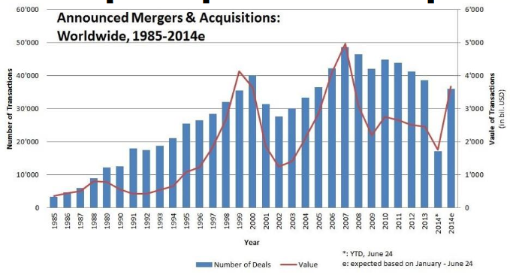
ΣΥΓΧΩΝΕΥΣΕΙΣ ΚΑΙ ΕΞΑΓΟΡΕΣ ΣΤΗΝ ΠΑΓΚΟΣΜΙΑ ΟΙΚΟΝΟΜΙΑ
Πηγή : http:// www.ableindia.in/bioinvest-2014/wp-content/uploads/2014/08/bio-invest-graph.jpg

Slide 3
Αριθμός εξαγορών και συγχωνεύσεων τραπεζών στη Δυτική Ευρώπη ανά έτος τη χρονική περίοδο 1996-2014.
ΕΤΟΣ | ΑΡΙΘΜΟΣ Ε&Σ | %
1996 | 1 | 0,6%
1997 | 0 | 0,0%
1998 | 9 | 5,5%
1999 | 20 | 12,1%
2000 | 23 | 13,9%
2001 | 14 | 8,5%
2002 | 19 | 11,5%
2003 | 13 | 7,9%
2004 | 8 | 4,8%
2005 | 11 | 6,8%
2006 | 10 | 6,2%
2007 | 10 | 6,2%
2008 | 10 | 6,2%
2009 | 2 | 1,3%
2010 | 2 | 1,3%
2011 | 3 | 1,8%
2012 | 5 | 3%
2013 | 3 | 1,8%
2014 | 1 | 0,6%
Total | 165 | 100.00%
3
Notes:
Παρατηρούμε ότι το πρώτο κύμα Ε&Σ της περιόδου που εξετάζουμε 1996-2010 ξεκίνησε τα πρώτα έτη εισαγωγής του Ευρώ 1999-2003., γεγονός που σημαίνει ότι το ενιαίο νόμισμα έδωσε κίνητρο και ενθάρρυνε την επέκταση των τραπεζών μέσω των Ε&Σ. Το δεύτερο κύμα άρχισε ένα χρόνο πριν την έναρξη της κρίσης στην Αμερική και συνεχίστηκε έως την κορύφωση της κρίσης και στην Ευρωζώνη το 2008, γεγονός που σημαίνει ότι οι Ε&Σ χρησιμοποιήθηκαν ως αμυντική στρατηγική έναντι της κρίσης και ότι πολλές τράπεζες δεν άντεξαν στην κρίση και εξαγοράστηκαν.
3

Slide 4
Αριθμός εξαγορών και συγχωνεύσεων τραπεζών στη Δυτική Ευρώπη ανά χώρα προέλευσης τη χρονική περίοδο 1996-2014
Εξαγοράζουσες |  |  | Εξαγοραζόμενες
Χώρα | Αριθμός Ε&Σ | Ποσοστό Ε&Σ | Χώρα | Αριθμός Ε&Σ | Ποσοστό Ε&Σ
Ανδόρα | 1 | 0,6
Αυστρία | 2 | 1,3% | Αυστρία | 4 | 2,4%
Βέλγιο | 3 | 1,8% | Βέλγιο | 3 | 1,8%
Γαλλία | 18 | 10,9% | Γαλλία | 12 | 7,2%
Γερμανία | 26 | 15,8% | Γερμανία | 21 | 12,7%
Δανία | 10 | 6,2% | Δανία | 11 | 6,8%
Ελβετία | 7 | 4,2% | Ελβετία | 8 | 4,8%
Ελλάδα | 13 | 7,9% | Ελλάδα | 17 | 10,3%
Ισλανδία | 1 | 0,6% | Ισπανία | 17 | 10,3%
Ισπανία | 17 | 10,3% | Ιταλία | 38 | 22,7%
Ιταλία | 37 | 22,4% | Κύπρος | 2 | 1,3%
Κύπρος | 3 | 1,8% | Λουξεμβούργο | 2 | 1,3%
Λουξεμβούργο | 1 | 0,6% | Μάλτα | 1 | 0,6%
Αγγλία | 6 | 3,6% | Αγγλία | 7 | 4,2%
Νορβηγία | 3 | 1,8% | Νορβηγία | 9 | 5,5%
Ολλανδία | 4 | 2,4% | Ολλανδία | 2 | 1,3%
Πορτογαλία | 5 | 3% | Πορτογαλία | 9 | 5,5%
Σουηδία | 8 | 4,8% | Σουηδία | 2 | 1,3%
Σύνολο | 165 | 100% | Σύνολο | 165 | 100%
Εγχώριες | 119 | 72,1%
Διασυνοριακές | 46 | 27,9%
4

Slide 5
Αριθμός Διασυνοριακών και Εγχώριων Ε&Σ Ευρωπαϊκών
Τραπεζών από το 1996-2014 Εισηγμένων στα Χρηματιστήρια
 | Αριθμός Ε&Σ | %
Διασυνοριακές Ε&Σ | 46 | 27,9%
Εγχώριες Ε&Σ | 119 | 72,1%
5

Slide 6
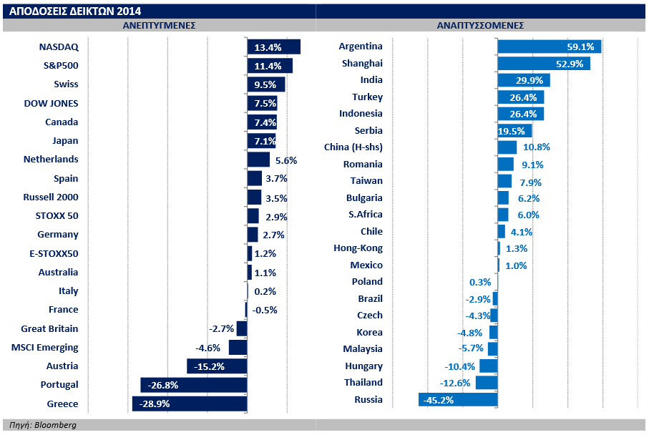
ΑΠΟΔΟΣΕΙΣ ΧΡΗΜΑΤΙΣΤΗΡΙΑΚΩΝ ΔΕΙΚΤΩΝ ΑΝΕΠΤΥΓΜΕΝΩΝ ΚΑΙ ΑΝΑΠΤΥΣΣΩΜΕΝΩΝ ΧΩΡΩΝ 2014

Slide 7
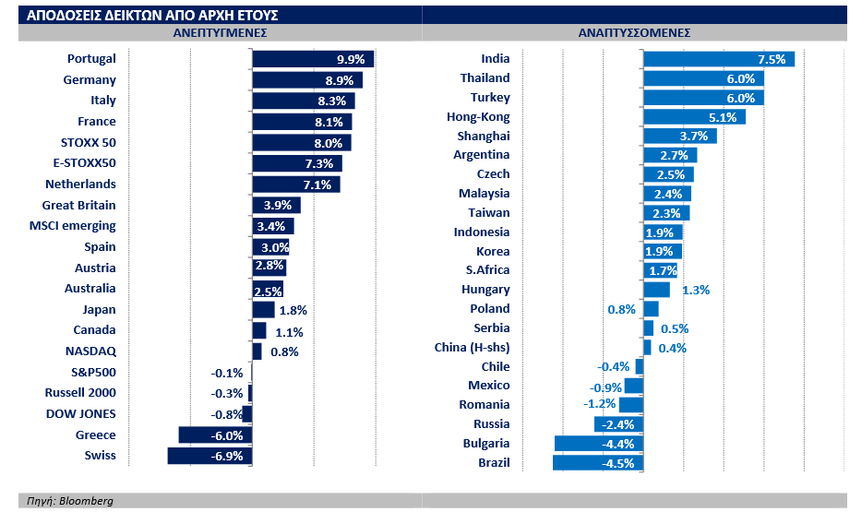
ΑΠΟΔΟΣΕΙΣ ΧΡΗΜΑΤΙΣΤΗΡΙΑΚΩΝ ΔΕΙΚΤΩΝ ΑΝΕΠΤΥΓΜΕΝΩΝ ΚΑΙ ΑΝΑΠΤΥΣΣΩΜΕΝΩΝ ΧΩΡΩΝ 2015

Slide 8
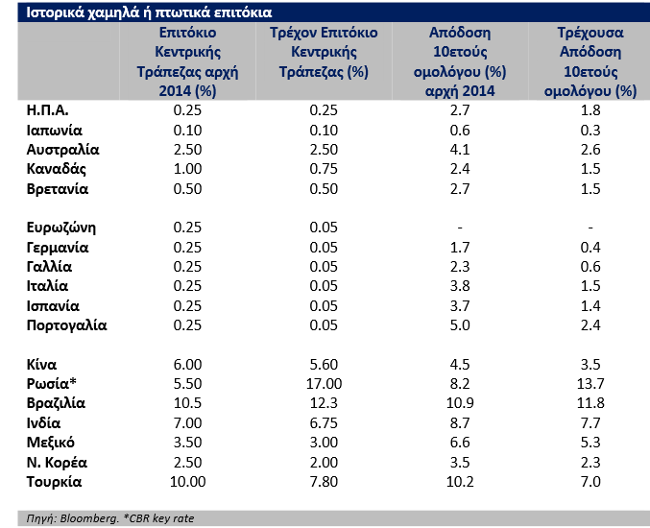
ΕΠΙΤΟΚΙΑ

Slide 9
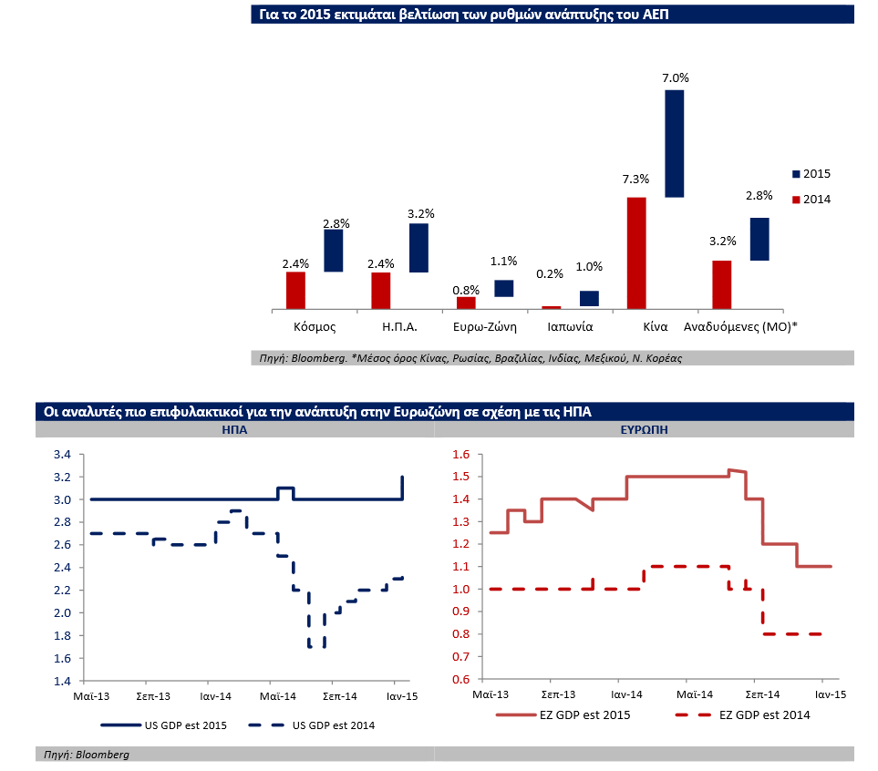
ΡΥΘΜΟΙ ΑΝΑΠΤΥΞΗΣ

Slide 10
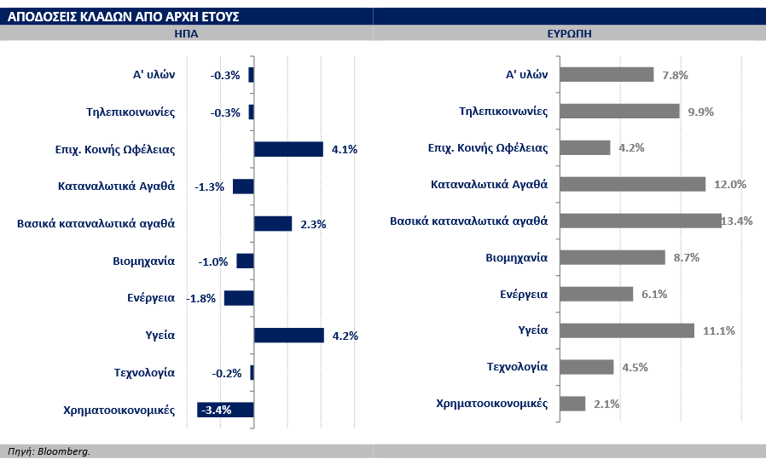
ΑΠΟΔΟΣΕΙΣ ΜΕΤΟΧΩΝ ΔΙΑΦΟΡΩΝ ΚΛΑΔΩΝ 2015

Slide 11
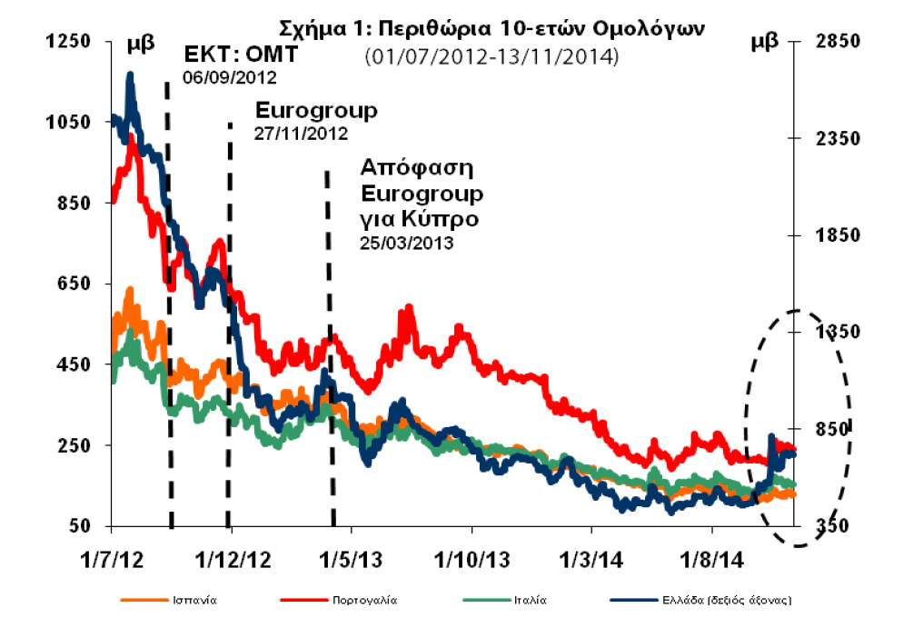
ΠΕΡΙΘΩΡΙΑ 10-ΕΤΩΝ ΟΜΟΛΟΓΩΝ
Πηγή Bloomberg

Slide 12
ΕΝΝΟΙΕΣ Ε&Σ
Τις έννοιες «Συγχώνευση» κι «Εξαγορά» ενώ είναι δύο διαφορετικές έννοιες από νομικής πλευράς, στην πράξη τις χρησιμοποιούμαι για να δηλώσουν τη συνένωση δύο ή περισσότερων επιχειρήσεων υπό:
-ίδια διεύθυνση,
-ίδιο έλεγχο,
-ίδιους οικονομικούς στόχους και
-ίδια συμφέροντα.
Οι δύο έννοιες στην πράξη διαφέρουν μόνο στον τρόπο πραγματοποίησης της συνένωσης.

Slide 13
ΕΝΝΟΙΕΣ Ε&Σ
Οι Συγχωνεύσεις και οι Εξαγορές χωρίζονται με βάση:
Τη νομική υπόσταση της εξαγοραζόμενης επιχείρησης μετά τη συγχώνευση και το λογιστικό χειρισμό της συγχώνευσης.
Με βάση τον τρόπο της προσφοράς εξαγοράς.
Με βάση τη στάση – διάθεση της διοίκησης της εξαγοραζόμενης εταιρίας.
Με βάση τη συσχέτιση του κλάδου δραστηριότητας (βαθμός ολοκλήρωσης).

Slide 14
ΕΞΑΓΟΡΑ
Εξαγορά (takeover) ονομάζεται η διαδικασία απόκτησης μέρους ή του συνόλου μιας επιχείρησης (εξαγοραζόμενη) από μια άλλη (εξαγοράζουσα), που καταβάλλει το αντίστοιχο αντίτιμο. Το τίμημα της μεταβίβασης αφορά συνήθως την καταβολή μετρητών ή εναλλακτικά μετοχών ή στοιχείων του ενεργητικού κατόπιν προσυμφωνίας (ένα είδος clearing).
Σε μια απλή εξαγορά μέρους μεριδίου μιας επιχείρησης η εξαγοραζόμενη επιχείρηση συνεχίζει να υπάρχει.

Slide 15
ΣΥΣΤΗΜΑ ΕΜΠΟΡΙΚΩΝ ΣΥΝΑΛΛΑΓΩΝ CLEARING
Το σύστημα κλήρινγκ (clearing) στις διεθνείς εμπορικές συναλλαγές είναι διακρατικό σύστημα περιορισμού των συναλλαγματικών εκροών δια μέσου της συμψηφιστικής λειτουργίας. Το clearing συνίσταται στον συμψηφισμό των απαιτήσεων και υποχρεώσεων, που προκύπτουν στη διάρκεια της συναλλαγής. Σ' αυτές τις περιπτώσεις του, αποφεύγεται η αγορά ή η πώληση μέσω χρήματος, αλλά το χρέος κάποιας χώρας καλύπτεται από μια άλφα διευκόλυνση που θα κάνει στην πιστώτρια χώρα ή γίνεται με ανταλλαγή προϊόντων.

Slide 16
ΣΥΓΧΩΝΕΥΣΗ
Ο όρος συγχώνευση (merger) χρησιμοποιείται συνήθως χωρίς διάκριση για όλες τις σχετικές περιπτώσεις εταιρικών μετασχηματισμών. Αφορά κυρίως στην ενοποίηση δύο ή περισσοτέρων επιχειρήσεων μετά από την οποία τα περιουσιακά στοιχεία των απορροφώμενων εταιρειών μεταφέρονται στην απορροφώσα (συγχώνευση μέσω απορρόφησης). Η επιχείρηση που μεταβιβάζει την περιουσία της σε μια άλλη έναντι χρηματικού ανταλλάγματος παύει να υπάρχει.
Συγχώνευση µε σύσταση νέας εταιρείας (merger by consolidation), όπου µια εξ ολοκλήρου νέα εταιρία δηµιουργείται και η εξαγοράζουσα εταιρία και η εξαγοραζόμενη εταιρία παύουν την προηγούµενη νοµική ύπαρξή τους και γίνονται µέρος της νέας εταιρίας.

Slide 17
ΤΥΠΟΙ ΕΞΑΓΟΡΩΝ ΚΑΙ ΣΥΓΧΩΝΕΥΣΕΩΝ (1)
Οριζόντιες, όταν και οι δύο επιχειρήσεις παράγουν τα ίδια προϊόντα, όπως ήταν η συγχώνευση των βρετανικών φαρμακευτικών βιομηχανιών Glaxo PLC και Wellcome PLC το 1995.
Κάθετες, όταν μεταξύ τους υπάρχει σχέση πελάτη-προμηθευτή και αποσκοπούν στην καθετοποίηση της παραγωγής τον πλήρη έλεγχο των τιμών και τη μείωση του κόστους παραγωγής.
Ασυσχέτιστες. Αφορούν κλάδους που δεν έχουν καμία σχέση μεταξύ τους.

Slide 18
ΤΥΠΟΙ ΕΞΑΓΟΡΩΝ ΚΑΙ ΣΥΓΧΩΝΕΥΣΕΩΝ (2)
Συμπληρωματικές, όταν οι δραστηριότητες τους είναι αλληλοσυμπληρούμενες. (Eurobank-TT)
Φιλικές (amicable), (Πειραιώς-ΑΤΕ)
Εχθρικές (hostile), όπου η διοίκηση της εταιρείας-στόχου δεν εγκρίνει την προταθείσα εξαγορά (Eurobank-Ergasias).
Δημόσιες (public) μέσω του ΧΑΑ αφού οι εξαγοραζόμενες εταιρείες είναι εισηγμένες
Ιδιωτικές (private) εκτός του ΧΑΑ αφού οι εξαγοραζόμενες εταιρείες δεν είναι εισηγμένες.

Slide 19
ΤΥΠΟΙ ΕΞΑΓΟΡΩΝ ΚΑΙ ΣΥΓΧΩΝΕΥΣΕΩΝ (3)
Εγχώριες (Domestic) εφόσον πραγματοποιούνται εντός της χώρας που δραστηριοποιούνται και οι δύο συμμετέχοντες στην εξαγορά επιχειρήσεις (Alpha Εμπορική).
Διασυνοριακές (Cross Border) εφόσον μία εκ των δύο συμμετεχόντων δραστηριοποιείται σε άλλη χώρα (ΕΤΕ – FINANCE)

Slide 20
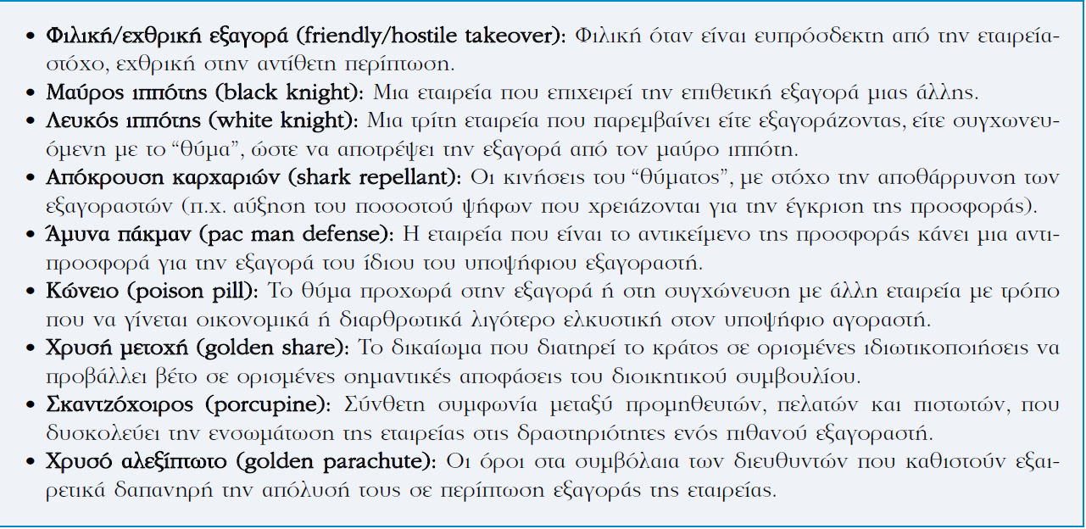
ΟΡΟΛΟΓΙΑ Ε&Σ

Slide 21
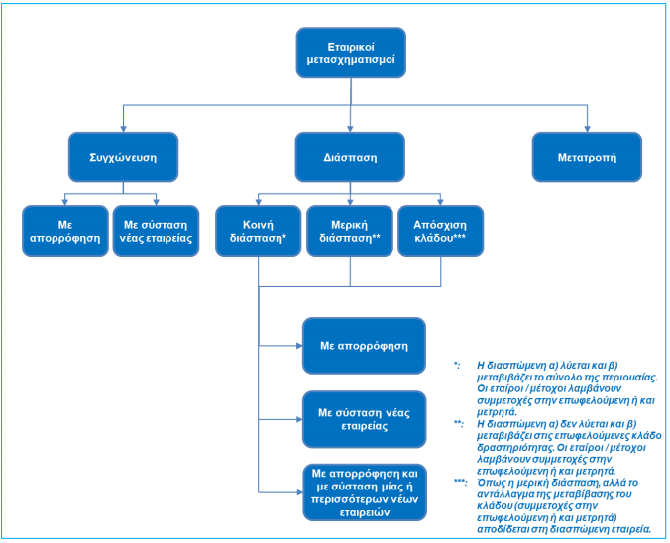

Slide 22
ΤΑ ΠΕΝΤΕ ΣΤΑΔΙΑ ΤΗΣ ΔΙΑΔΙΚΑΣΙΑΣ Ε&Σ (1)
1. Ανάπτυξη Εταιρικής Στρατηγικής (Corporate Strategy Development). Αυτό το στάδιο περιλαμβάνει την επιλογή της κατάλληλης εταιρικής στρατηγικής που πρέπει να είναι σε αρμονία με τις επιμέρους ανταγωνιστικές στρατηγικές (business strategies) των διαφόρων επιχειρηματικών μονάδων της επιχείρησης. Οι στρατηγικές αναλύσεις των Πέντε Δυνάμεων του Porter, SWOT και Πόρων και ικανοτήτων βοηθούν στην επιλογή της εταιρικής στρατηγικής που μπορεί να είναι η οριζόντια, ή η κάθετη ολοκλήρωση, η συσχετισμένη ή η ασυσχέτιστη διαφοροποίηση.

Slide 23
ΤΑ ΠΕΝΤΕ ΣΤΑΔΙΑ ΤΗΣ ΔΙΑΔΙΚΑΣΙΑΣ Ε&Σ (2)
2. Επιλογή συγκεκριμένης στρατηγικής εξαγορών (selection of acquisition strategy). Αυτό το στάδιο περιλαμβάνει τον τρόπο με τον οποίο θα πραγματοποιηθεί η επιλεγόμενη εταιρική στρατηγική, ήτοι μέσω εξαγοράς άλλων επιχειρήσεων. Για να είναι επιτυχής η στρατηγική εξαγοράς θα πρέπει να γίνεται η αξιολόγηση της εξαγοραζόμενης επιχείρησης (target) με βάση δύο κριτήρια:
a) τη στρατηγική καταλληλότητα (strategic fit)
b) τη δημιουργία αξίας (value creation) από τη συγχώνευση

Slide 24
ΤΑ ΠΕΝΤΕ ΣΤΑΔΙΑ ΤΗΣ ΔΙΑΔΙΚΑΣΙΑΣ Ε&Σ (3)
3. Οικοδόμηση της συμφωνίας εξαγοράς και διαπραγμάτευση (deal strucuring and negotiation). To τρίτο στάδιο αναφέρεται στα καθαρώς τεχνικά θέματα που έχουν σχέση με:
Επιλογή των συμβούλων
Εξονυχιστικό έλεγχο (due diligence) της εταιρίας στόχου
Αποτίμηση (valuation) της εταιρίας target και καθορισμός της κλίμακας τιμών του premium,
Διαπραγμάτευση των διαφόρων θέσεων που θα κατέχουν τα στελέχη της διοικητικής ομάδας μετά τη συγχώνευση.
Ανάπτυξη των διαφόρων τακτικών εξαγοράς (bid tactics) από πλευράς bidder και μορφών αμύνης (defense strategies) από πλευράς target, σύμφωνα με το ισχύον νομικό πλαίσιο.

Slide 25
ΤΑ ΠΕΝΤΕ ΣΤΑΔΙΑ ΤΗΣ ΔΙΑΔΙΚΑΣΙΑΣ Ε&Σ (4)
4. Ενσωμάτωση της εξαγορασθείσης εταιρίας (post-acquisition integration). Το στάδιο αυτό είναι πολύ σημαντικό εφόσον έχει σχέση με τη διαχείριση των πραγματικών προβλημάτων της εταιρίας που αποκτήθηκε, που μπορεί να ήταν άλλα από αυτά που είχαν προβλεφθεί, ή να δημιουργήθηκαν νέα, καθώς επίσης και με τη διαχείριση του ανθρώπινου παράγοντα (θέματα προσωπικού, εταιρική κουλτούρα, κ.λπ.) και την ενοποίηση των συστημάτων παραγωγής, οργάνωσης και πληροφόρησης.

Slide 26
ΤΑ ΠΕΝΤΕ ΣΤΑΔΙΑ ΤΗΣ ΔΙΑΔΙΚΑΣΙΑΣ Ε&Σ (5)
5. Αξιολόγηση της συγχώνευσης και εκμάθηση (post-acquisition audit and learning). To τελευταίο αυτό στάδιο παρότι είναι πολύ σημαντικό για την εξαγωγή των σωστών συμπερασμάτων σχετικά με το τι έγινε, ή δεν έγινε σωστά, και η εξαγορά ήταν επιτυχής ή όχι, συχνά αγνοείται, καθώς θεωρείται περιττό και έτσι δεν εκτιμάται σωστά η εμπειρία του παρελθόντος. Επιχειρήσεις, όμως που έχουν πείρα από εξαγορές άλλων επιχειρήσεων (acquisitions expertise), σπάνια το αγνοούν.

Slide 27
ΣΤΡΑΤΗΓΙΚΕΣ ΕΞΑΓΟΡΑΣ (1)
1. Καθορισμός κριτηρίων εξαγοράς
Η εταιρία-στόχος θα πρέπει να πληροί ορισμένα κριτήρια που θέτει ο Bidder και τα οποία σχετίζονται με τη στρατηγική του (π.χ. κλάδοι δραστηριότητας, χαμηλούς δείκτες Ρ/Ε, ρυθμός ανάπτυξης κλάδου, κ.λπ.).

Slide 28
ΣΤΡΑΤΗΓΙΚΕΣ ΕΞΑΓΟΡΑΣ (2)
2. Αναγνώριση και επιλογή εταιρίας-στόχου εξαγοράς
Κατασκευή λίστας υποψηφίων επιχειρήσεων με βάση τα κριτήρια εξαγοράς (target industry, target company), την πιθανή ύπαρξη πολλαπλών bidders, νομικά (π.χ. περιορισμοί της Επιτροπής Ανταγωνισμού) και φορολογικά θέματα. Μία ανάλυση SWOT των υποψηφίων εταιριών στόχων εξαγοράς είναι μία καλή λύση για την τελική επιλογή.

Slide 29
ΣΤΡΑΤΗΓΙΚΕΣ ΕΞΑΓΟΡΑΣ (3)
3. Αποτίμηση (Valuation) της εταιρίας-στόχου. Η αποτίμηση της εταιρίας - στόχου με τη χρήση σεναρίων και τις γνωστές μεθόδους πρέπει να καταλήγει στον καθορισμό μίας αξίας, την οποία δεν πρέπει να ξεπεράσει ο bidder για να μην βλάψει τα συμφέροντα των μετόχων του και εξαλείψει τις πιθανές συνέργειες από τη συγχώνευση. Η διαδικασία αυτή εμπεριέχει τον καθορισμό του μέγιστου control premium που είναι διατεθειμένος να καταβάλλει ο bidder προκειμένου να αποκτήσει τον έλεγχο του target.

Slide 30
ΣΤΡΑΤΗΓΙΚΕΣ ΕΞΑΓΟΡΑΣ (4)
4. Σχεδιασμός τακτικών εξαγοράς. Η διαδικασία αυτή αφορά σε ενέργειες που πρέπει να γίνουν τόσο κατά την περίοδο προ της προσφοράς, όσο και μετά από αυτή για να κάνουν πιο ταχεία και λιγότερο δαπανηρή την απόκτηση του target. Οι ενέργειες αυτές είναι:
Η σταδιακή απόκτηση μετοχών.
Η ανάπτυξη επαφών με τη διοίκηση της εταιρίας-στόχου. έτσι ώστε η προσφορά να γίνει φιλική.
Η ελαχιστοποίηση των κοστών συναλλαγών (transaction costs),

Slide 31
ΜΟΡΦΕΣ ΑΜΥΝΑΣ
Ο καθορισμός των τακτικών επίθεσης προκειμένου για εχθρικές προσφορές. Τέτοιες τακτικές μπορεί να είναι:
Η επιλογή της κατάλληλης χρονικής στιγμής (timing), π.χ. χαμηλό ΡΕ,
Η επιλογή πολύ έμπειρου adviser (investment bank, δικηγόρων).
Η ανανέωση του bid premium και των όρων της προσφοράς.
Οι συμμαχίες με μεγάλους μετόχους, π.χ. θεσμικούς επενδυτές, τράπεζες ή ιδιώτες.
Η απόκτηση μετοχών από την αγορά (stake building).
Η σωστή επικοινωνία και διαφήμιση με τους μετόχους σχετικά με την αξία της προτεινόμενης συγχώνευσης.
Η δυσφήμιση της σημερινής διοίκησης του target.
Η ανάπτυξη καλών δημόσιων σχέσεων με κυβέρνηση και λοιπές ενδιαφερόμενες ομάδες πλην μετόχων.

Slide 32
ΕΠΙΤΡΟΠΕΣ ΑΝΤΑΓΩΝΙΣΜΟΥ
Για να πραγματοποιηθεί μία συγχώνευση, αναγκαία είναι η άδεια από την αρμόδια επιτροπή ανταγωνισμού. Για εξαγορές και συγχωνεύσεις εθνικού χαρακτήρα, αρμόδιες είναι οι εθνικές επιτροπές, (π.χ. Ελληνική επιτροπή ανταγωνισμού).
Μερικές φορές, οι εξαγορές και οι συγχωνεύσεις ματαιώνονται από τις επιτροπές ανταγωνισμού.
Στην προσπάθειά τους να αποτρέψουν φαινόμενα μονοπωλίων και να προστατέψουν την εύρυθμη λειτουργία των αγορών, οι επιτροπές αυτές θέτουν εμπόδια στις εξαγορές και συγχωνεύσεις.

Slide 33
ΛΟΓΟΙ ΠΡΑΓΜΑΤΟΠΟΙΗΣΗΣ ΚΑΙ ΑΠΟΤΥΧΙΑΣ Ε&Σ

Slide 34
ΑΙΤΙΕΣ Ε&Σ (1)
1) Αύξηση του μεγέθους και της αξίας της εταιρείας.
1α) Ευκολότερη και ταχύτερη οδό για τη μεγέθυνση της εταιρείας σε σχέση με την εναλλακτική επιλογή της οργανικής ανάπτυξης.
2β) Οικονομικότερη λύση για τη μεγέθυνση της εταιρείας απ’ ότι η στρατηγική της επένδυσης σε παραγωγικές υποδομές.
3γ) Η μεγιστοποίηση της μετοχικής αξίας επιτυγχάνεται μέσω αύξησης της ολιγοπωλιακής δύναμης στην αγορά και μέσω της βελτίωσης της αποτελεσματικότητας.

Slide 35
ΑΙΤΙΕΣ Ε&Σ (2)
2) Φορολογικά κίνητρα και την εξεύρεση διεξόδου για την επένδυση υπερβαλλόντων ταμειακών διαθεσίμων.
3) Οικονομίες κλίμακας.
4) Αύξηση μεριδίων αγοράς.
5) Ενίσχυση της εταιρικής φήμης και δύναμης.
6) Η αποτροπή της πιθανότητας να αποτελέσουν στόχο-εξαγοράς οι ίδιες στο μέλλον.
7) Εξεύρεση νέων δυναμικών στελεχών από την εξαγοραζόμενη εταιρεία αλλά και στην απόκτηση χρήσιμης τεχνογνωσίας.

Slide 36
ΑΙΤΙΕΣ Ε&Σ (3)
8) Οι τεχνολογικές αλλαγές.
9) Η απελευθέρωση των αγορών.
10) Περιορισμός του ανταγωνισμού που ευνοεί την εξασφάλιση σταθερά υψηλής μερισματικής απόδοσης.
11) Υπεροψία και Υπερεκτίμηση

Slide 37
ΚΙΝΗΤΡΑ Ε&Σ [1]
α) Ο περιορισμός του αριθμού των ανταγωνιστών,
β) Η γεωγραφική επέκταση,
γ) Η επέκταση σε προϊοντικές γραμμές και διεθνή παρουσία,
δ) Η απόκτηση τεχνογνωσίας αντί της εσωτερικής ανάπτυξης και
ε) Η εδραίωση ανταγωνιστικής θέση σε μια αναπτυσσόμενη αγορά.
στ) Η ανάπτυξη - μεγιστοποίηση της περιουσίας των μετόχων.
ζ) Δημιουργία υπεραξίας λόγω συγχώνευσης: (Α)+(Β)<(ΑΒ)

Slide 38
ΚΙΝΗΤΡΑ Ε&Σ [2]
Νεοκλασικές
Θεωρίες
Συνεργία
Χρηματοοικονομική
Λειτουργική
Διοικητική
Μείωση κινδύνου
Γενικός
Ειδικός
(επιχειρησιακός,
Χρηματοοικονομικός)
Δημιουργία
Μονοπωλιακών
Συνθηκών αγοράς

Slide 39
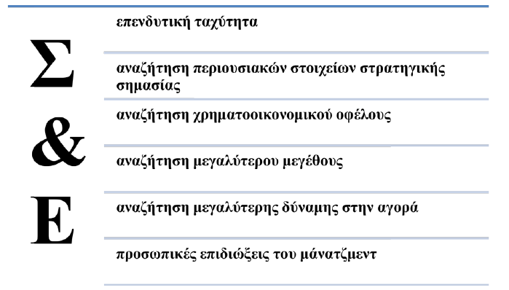
ΚΙΝΗΤΡΑ Ε & Σ [3]

Slide 40
ΠΛΕΟΝΕΚΤΗΜΑΤΑ Ε&Σ
Οικονομίες Κλίμακος με την αύξηση της αποτελεσματικότητας και η μείωση των συστημικού κινδύνου.
Οικονομίες Φάσματος με την προσφορά στους πελάτες ενός πακέτου ολοκληρωμένων υπηρεσιών
Η ευελιξία ώστε το πιστωτικό ίδρυμα να προσαρμοστεί στο μεταβαλλόμενο περιβάλλον.
Μείωση της έλλειψης ρευστότητας και κεφαλαιακής επάρκειας βάσει των Κανόνων της Βασιλείας ΙΙΙ.

Slide 41
ΜΕΙΟΝΕΚΤΗΜΑΤΑ Ε&Σ
Δυσκολίες στην ομαλή ενσωμάτωση του προσωπικού της συγχωνευόμενης τράπεζας στο ενιαίο σχήμα λόγω δημιουργίας κακού κλίματος μεταξύ του προσωπικού των δύο ιδρυμάτων και εμπέδωση κλίματος ύπαρξης συνεργατών διαφορετικής κουλτούρας και ικανοτήτων στη νέα ενιαία τράπεζα
Η μείωση του προσωπικού που πιθανόν να απαιτηθεί μέσω απολύσεων και προγραμμάτων εθελούσιας εξόδου.
Υψηλό κόστος αναδιοργάνωσης του δικτύου με το κλείσιμο καταστημάτων ούτως ώστε να εξυπηρετείται η στρατηγική της νέας διοίκησης.
Τα αρχικά κόστη ανανέωσης του προωθητικού και ενημερωτικού υλικού, της ανανέωσης του εταιρικού σήματος θα απαιτήσουν κόστος δημιουργίας και διαφημιστικής προβολής.

Slide 42
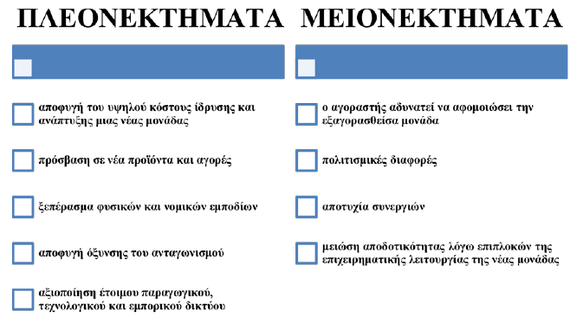

Slide 43
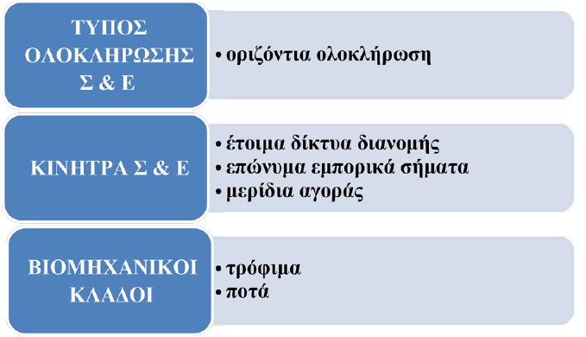
ΒΑΣΙΚΑ ΧΑΡΑΚΤΗΡΙΣΤΙΚΑ Ε&Σ ΣΤΗΝ ΕΛΛΗΝΙΚΗ ΟΙΚΟΝΟΜΙΑ

Slide 44
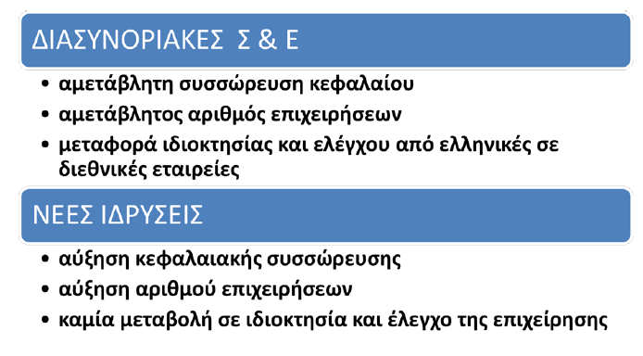

Slide 45
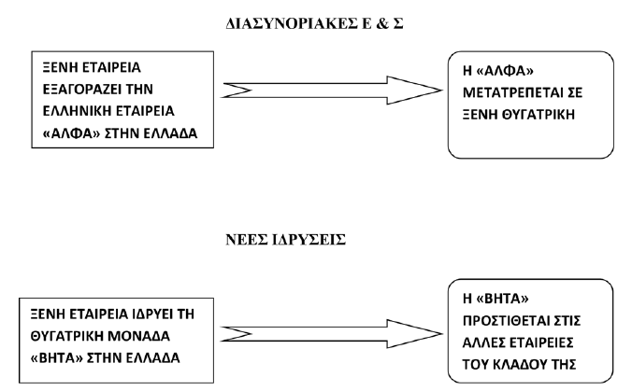
ΔΟΜΙΚΕΣ ΕΠΙΠΤΩΣΕΙΣ ΤΩΝ Ε&Σ ΣΤΗΝ ΕΛΛΗΝΙΚΗ ΒΙΟΜΗΧΑΝΙΑ

Slide 46
ΠΩΣ ΕΠΙΛΕΓΕΤΑΙ Η ΠΡΟΣ ΕΞΑΓΟΡΑ ΕΠΙΧΕΙΡΗΣΗ [1]
Μεταξύ των άλλων παραγόντων που επηρεάζουν την επιλογή της προς εξαγορά επιχείρησης είναι και οι εξής:
(α) Η αξία της περιουσίας και των λοιπών περιουσιακών στοιχείων (μεταξύ των οποίων οι μάρκες, η φήμη και πελατεία, και τα εμπορικά σήματα) της προς εξαγορά επιχείρησης.
(β) Η τιμή της μετοχής της προς εξαγορά επιχείρησης.
(γ) Το πλήθος των μετόχων της προς εξαγορά επιχείρησης. Σε μία επιχείρηση με μικρό αριθμό βασικών μετόχων οι οποίοι αγωνιούν να πωλήσουν τις μετοχές τους, θα είναι εύκολο να γίνει η εξαγορά, και αντίστροφα.

Slide 47
ΠΩΣ ΕΠΙΛΕΓΕΤΑΙ Η ΠΡΟΣ ΕΞΑΓΟΡΑ ΕΠΙΧΕΙΡΗΣΗ [2]
(δ) Το "όνομα" του μάνατζμεντ της προς εξαγορά επιχείρησης και το αν το υφιστάμενο μάνατζμεντ θα συστήσει στους μετόχους να αποδεχθούν ή να απορρίψουν μία προσφορά για εξαγορά.
(ε) Οι μακροπρόθεσμες προοπτικές της προς εξαγορά επιχείρησης. Μία εταιρεία που αντιμετωπίζει βραχυχρόνια οικονομικά προβλήματα θα πληρώνει μικρό μέρισμα και συνεπώς η αγοραία τιμή των μετοχών της θα μειωθεί. Παρόλα αυτά η επιχείρηση μπορεί στην ουσία να είναι υγιής και συνεπώς να αποτελεί μία καλή ευκαιρία για εξαγορά.

Slide 48
ΠΩΣ ΜΠΟΡΕΙ ΝΑ ΑΠΟΦΕΥΧΘΕΙ ΜΙΑ ΕΞΑΓΟΡΑ [1]
Μεταξύ των άλλων στρατηγικών που έχουν στη διάθεσή τους οι εταιρείες που δε θέλουν να εξαγοραστούν είναι και οι εξής:
  (α) Η σκόπιμη παρουσίαση της εταιρείας ως μη ελκυστικής επιλογής για τους υφιστάμενους ή τους πιθανούς αγοραστές που καραδοκούν για να την εξαγοράσουν.
  β) Η άμεση αντίδραση προς τις προσπάθειες για εξαγορά.
  (γ) Η χρηματοδότηση της αύξησης του κεφαλαίου με έκδοση μετοχών χωρίς ψήφο.

Slide 49
ΠΩΣ ΜΠΟΡΕΙ ΝΑ ΑΠΟΦΕΥΧΘΕΙ ΜΙΑ ΕΞΑΓΟΡΑ [2]
Πώς μπορεί να εμφανιστεί μία εταιρεία μη ελκυστική στα μάτια εκείνων που καραδοκούν να την αγοράσουν ;
Παρόλο που μία επιχείρηση είναι εύκολο να εμφανιστεί ως μη ελκυστική στα μάτια των πιθανών αγοραστών της, οι ενέργειες που θα γίνουν θα βλάψουν μακροχρονίως την εταιρεία. Παρόλα αυτά κάποιες απελπισμένες διοικήσεις καταφεύγουν μερικές φορές σε αυτήν την τακτική.

Slide 50
ΠΩΣ ΜΠΟΡΕΙ ΝΑ ΑΠΟΦΕΥΧΘΕΙ ΜΙΑ ΕΞΑΓΟΡΑ [3]
Μεταξύ των άλλων μέτρων είναι και τα εξής:
(α) Η πώληση γηπέδων, κτιρίων και άλλων παγίων περιουσιακών στοιχείων και η χρησιμοποί­ηση των εσόδων για την καταβολή υψηλότερων μερισμάτων στους υφιστάμενους μετόχους. Τα αυξημένα μερίσματα μπορεί προσωρινά να αυξήσουν την αγοραία τιμή των μετοχών της εταιρείας και με αυτόν τον τρόπο να κάνουν πιο ακριβή την αγορά του πλειοψηφικού πακέτου των μετοχών από ένα καραδοκούντα αγοραστή. Η μέθοδος αυτή είναι η πλέον κατάλληλη αν το κίνητρο που υπάρχει πίσω από την επιχειρούμενη εξαγορά είναι η επιθυμία του αγοραστή να αποκτήσει τα πάγια περιουσιακά στοιχεία της επιχείρησης που έχει βάλει στο στόχαστρο του. Μία άλλη πιθανή λύση είναι η συμφωνία για πώληση και εκ νέου ενοικίαση.

Slide 51
ΠΩΣ ΜΠΟΡΕΙ ΝΑ ΑΠΟΦΕΥΧΘΕΙ ΜΙΑ ΕΞΑΓΟΡΑ [4]
(β) Η εμπλοκή της επιχείρησης σε μακροπρόθεσμες συμφωνίες με προμηθευτές και πελάτες, γεγονός το οποίο δε θα αρέσει στην επιχείρηση του καραδοκούντος αγοραστή.
(γ) Η έκδοση πολλών προσωρινών αποδείξεων αύξησης μετοχικού κεφαλαίου προς τους υφιστάμενους μετόχους για να αυξηθεί για τον καραδοκούντα αγοραστή το κόστος και η προσπάθεια που πρέπει να καταβάλει για να αποκτήσει την πλειοψηφία των μετοχών.
(δ) Η εκτεταμένη σύναψη δανείων και στη συνέχεια η αναδιάταξη των οικονομικών της εταιρείας, έτσι ώστε να είναι σε θέση να χρησιμοποιήσει τα χρήματα για να πληρώσει μεγαλύτερα μερίσματα στους υφιστάμενους μετόχους. Οι τιμές των μετοχών θα αυξηθούν προσω­ρινά και, αν η εξαγορά πραγματοποιηθεί, ο καραδοκών αγοραστής θα επωμιστεί το μεγάλο βάρος ενός χρέους με υψηλό επιτόκιο.

Slide 52
ΑΜΕΣΕΣ ΕΝΕΡΓΕΙΕΣ [1]
Το διοικητικό συμβούλιο της προς εξαγορά εταιρείας μπορεί να στείλει εγκυκλίους στους μετόχους και να τους συμβουλεύσει να μη δεχθούν την πρόταση για εξαγορά.
Αν ο καραδοκών αγοραστής προσφέρθηκε να πληρώσει την εξαγορά με μετοχές της εταιρείας του, στην εγκύκλιο της προς εξαγορά εταιρείας μπορεί να αναφερθεί ότι η τυχόν αποδοχή αυτού του όρου θα είναι κατά των συμφερόντων των μετόχων, επειδή τα μερίσματα που θα δίνουν οι μετοχές της εταιρείας του αγοραστή μπορεί να μικρύνουν μετά την πραγματοποίηση της εξαγοράς. Αυτό θα οδηγήσει σε μείωση της αξίας των μετοχών και σε μείωση της συνολικής κερδοφορίας που οφείλεται στην αδυναμία του καραδοκούντος αγοραστή να ασκήσει σωστά μάνατζμεντ στην εξαγορασθείσα επιχείρηση (λόγω έλλειψης εμπειρίας στον κλάδο, λόγω ανεπαρκών τεχνικών γνώσεων, λόγω περιορισμένης πρόσβασης σε οικονομικούς πόρους, κλπ.)

Slide 53
ΑΜΕΣΕΣ ΕΝΕΡΓΕΙΕΣ [2]
Η υφιστάμενη διοίκηση θα απαριθμήσει τα επιτεύγματά της — ειδικότερα τη μακροχρόνια ανάπτυξη της εταιρείας, την κυρίαρχη θέση της σε διάφορες αγορές, την επιτυχία της στην ανάπτυξη νέων προϊόντων και ούτω καθεξής — και θα εξηγήσει τις μελλοντικές προοπτικές κάτω από την υφιστάμενη διοίκηση με ένα ελκυστικό τρόπο. Μεταξύ των άλλων άμεσων μέτρων που μπορούν να ληφθούν για να αποφευχθεί μία εξαγορά είναι και τα εξής:

Slide 54
ΑΜΕΣΕΣ ΕΝΕΡΓΕΙΕΣ [3]
Η συγχώνευση με μία άλλη εταιρεία που είναι πιο αποδεκτή από την υφιστάμενη διοίκηση. Φυσικά ο καραδοκών αγοραστής μπορεί στη συνέχεια να επιχειρήσει να εξαγοράσει ολόκληρο τον νέο σχηματισθέντα όμιλο, αλλά αυτό θα είναι πιο δύσκολο λόγω του ότι απαιτούνται αυξημένες δαπάνες για να αγοραστεί το πλειοψηφικό πακέτο των μετοχών της μεγαλύτερης επιχείρησης. Η πρακτική αυτή ονομάζεται "αμυντική συγχώνευση".

Slide 55
ΕΚΔΟΣΗ ΜΕΤΟΧΩΝ ΧΩΡΙΣ ΨΗΦΟ
Οι μετοχές που δεν έχουν δικαίωμα ψήφου δεν αποτελούν πόλο έλξης για τους επενδυτές (αφού οι τιμές τους δεν αυξάνονται την εποχή που καταβάλλονται προσπάθειες για εξαγορά της εταιρείας) - και συνεπώς η τιμή έκδοσής τους είναι χαμηλή, ενώ ακόμα και τότε οι αγοραστές μπορεί να είναι ελάχιστοι. Παρόλα αυτά οι μετοχές χωρίς ψήφο που πωλούνται με έκπτωση δίνουν τη δυνατό­τητα στις διοικήσεις να αυξήσουν το κεφάλαιο της εταιρείας χωρίς πιθανότητα να χάσουν τον έλεγχο της. Σημειώστε ότι οι μεγάλοι θεσμικοί επενδυτές συνήθως δεν ενδιαφέρονται να αγοράσουν μετοχές χωρίς ψήφο, και αυτό το γεγονός μειώνει ακόμα πιο πολύ την εμπορευσιμότητά τους.

Slide 56
ΕΞΑΓΟΡΕΣ ΛΟΓΩ ΑΦΕΡΕΓΓΥΟΤΗΤΑΣ
Μία ενδιαφέρουσα εναλλακτική λύση αντί για τη συμβατική συγχώνευση / εξαγορά είναι η εξαγορά επιχειρήσεων υπό εκκαθάριση. Στην προκειμένη περίπτωση έχουμε την αγορά μιας έτοιμης επιχείρησης από εκκαθαριστή της. Συχνά οι εγκα­ταστάσεις παραγωγής, τα μέσα μεταφοράς, τα κτίρια, τα συστήματα διανομής και ούτω καθεξής μπορούν να αποκτηθούν μέσω αγοράς μιας εταιρείας υπό εκκαθάριση έναντι ενός μέρους του κόστους που συνεπάγεται είτε η ανάπτυξή τους από του μηδενός, είτε αγοράζοντάς τα από κάποια επιχείρηση που βρίσκεται σε λειτουργία. Οι αγοραστές διαφημίζουν αυτές τις εταιρείες σε οικονομικές εφημερίδες. Επίσης η είδηση της πώλησής τους γίνεται γνωστή μέσω των δικαστικών αρχών.

Slide 57
ΕΞΑΓΟΡΕΣ ΛΟΓΩ ΑΦΕΡΕΓΓΥΟΤΗΤΑΣ [1]
Οι επιχειρήσεις που εξαγοράζονται λόγω αφερεγγυότητας πωλούνται "όπως ακριβώς είναι". Δεν παρέχονται εγγυήσεις για την ποιότητα των περιουσιακών στοιχείων της εταιρείας, ενώ ο αγοραστής είναι πλέον υπόλογος για όλα τα μετέπειτα προβλήματα. Αυτό μειώνει την τιμή στην οποία πωλείται μία τέτοια επιχείρηση, όπως επίσης και το γεγονός ότι ο εκκαθαριστής της θα επιδιώξει μία γρήγορη και βολική πώληση. Ο εκκαθαριστής της θα πρέπει να "καθαρίσει" ότι απέμεινε από μία εταιρεία που έχει καταρρεύσει, ενώ η ενασχόλησή του με αυτήν την επιχείρηση δε θα είναι αποτελεσματική από άποψη κόστους αν συνεπάγεται απλώς την είσπραξη μερικών χρεών που εκκρεμούν.

Slide 58
ΕΞΑΓΟΡΕΣ ΛΟΓΩ ΑΦΕΡΕΓΓΥΟΤΗΤΑΣ [2]
Μεταξύ των άλλων μειονεκτημάτων που έχει η εξαγορά μιας επιχείρησης λόγω αφερεγγυότητας είναι και τα εξής:
(α) Όταν ο αγοραστής αγοράζει την επιχείρηση αναλαμβάνει την πλήρη ευθύνη για να αντα­ποκριθεί στις δια νόμου οριζόμενες και τις λοιπές εγγυήσεις που αφορούν τα προϊόντα της εταιρείας. Κι όμως τα τυχόν ελαττώματα που παρουσιάζονται σε αυτά τα προϊόντα μπορεί να ήταν η αιτία που χρεοκόπησε η επιχείρηση αυτή! Ο αγοραστής οφείλει να ανταποκριθεί στις υποχρεώσεις για παροχή σέρβις, την προμήθεια ανταλλακτικών, κλπ.

Slide 59
ΕΞΑΓΟΡΕΣ ΛΟΓΩ ΑΦΕΡΕΓΓΥΟΤΗΤΑΣ [3]
(β) Ο εκκαθαριστής κανονικά αναμένει ότι ο τελικός αγοραστής θα πληρώσει με μετρητά την αγορά.
(γ) Επειδή η εταιρεία αγοράζεται "όπως ακριβώς είναι", ο αγοραστής αναλαμβάνει την ευθύνη για την καταβολή των όποιων ειδικών μερισμάτων και/ή την εξόφληση των όποιων υποχρεώσεων προς τους μετόχους που απορρέουν από το καταστατικό της εταιρείας και τα άρθρα του.

Slide 60
ΕΞΑΓΟΡΕΣ ΛΟΓΩ ΑΦΕΡΕΓΓΥΟΤΗΤΑΣ [4]
(δ) Η αγορασθείσα εταιρεία δε θα έχει ρευστοποιήσιμα στοιχεία ενεργητικού, ενώ τα ρευστά διαθέσιμα μπορεί να απαιτούνται επειγόντως, αν θέλει η εταιρεία να συνεχίσει ή να ξαναρχίσει τη λειτουργία της. Οι μεταβιβάσεις κεφαλαίων λόγω της εξαγοράς από μία άλλη επιχείρηση μπορεί να απορροφήσουν πλήρως το κεφάλαιο κίνησης της τελευταίας.

Slide 61
ΑΛΛΕΣ ΜΟΡΦΕΣ ΚΑΙ ΠΤΥΧΕΣ ΤΟΥ ΙΔΙΟΚΤΗΣΙΑΚΟΥ ΚΑΘΕΣΤΩΤΟΣ ΜΙΑΣ ΕΠΙΧΕΙΡΗΣΗΣ
Εξαγορά μάνατζμεντ: Αυτή η περίπτωση εμφανίζεται όταν οι υφιστάμενοι ιδιοκτήτες μιας επιχείρησης αποσύρονται εντελώς από τη διοίκησή της και φροντίζουν τα περιουσιακά στοιχεία της να τα πάρει μία νέα ομάδα, η οποία αποτελείται κυρίως από υπαλλήλους της επιχείρησης, παρόλο που καθήκοντα γενικού διευθυντή μπορεί να αναλάβει ένα εντελώς καινούργιο πρόσωπο.

Slide 62
ΕΞΑΓΟΡΑ ΜΑΝΑΤΖΜΕΝΤ [1]
Συχνά οι εξαγορές μάνατζμεντ είναι συνέπεια αναδιοργάνωσης σημαντικών εταιρειών, που οδηγεί στην κατάργηση πλεοναζουσών υπηρεσιών ή κλάδων. Αυτές μπορεί να είναι κερδοφόρες, αλλά να είναι περιττές για τις ανάγκες της μητρικής εταιρείας.
Μερικές φορές κάποιες Τράπεζες και εταιρείες παροχής επιχειρηματικών κεφαλαίων προσφέρουν ειδικά πακέτα δανείων για εξαγορά μάνατζμεντ.

Slide 63
ΕΞΑΓΟΡΑ ΜΑΝΑΤΖΜΕΝΤ [2]
Το εξαγοραζόμενο μάνατζμεντ παρουσιάζει πολλά λειτουργικά πλεονεκτήματα:
(α) Το μάνατζμεντ είναι ελεύθερο να εισαγάγει πλουσιοπάροχα συστήματα κινήτρων που συνδέονται με τις επιδόσεις. Η επίτευξη δύσκολων στόχων μπορεί να συνοδευτεί με επίπεδα μισθού υψηλότερα από εκείνα μιας μεγαλύτερης επιχείρησης.
(β) Οι αναποτελεσματικότητες που προηγούμενα αντιμετωπίζονταν με κατανόηση, τώρα κατακρίνονται δριμύτατα. Αυτοί που κρατούν τώρα το "τιμόνι" της επιχείρησης έχουν άμεσο προσωπικό συμφέρον για την επιτυχία της.

Slide 64
ΕΞΑΓΟΡΑ ΜΑΝΑΤΖΜΕΝΤ [3]
(γ) Η νέα επιχείρηση μπορεί να εστιάσει την προσοχή της αποκλειστικά σε αυτό που κάνει καλύτερα, χωρίς να προβληματίζεται για τις περιφερειακές δραστηριότητες της μητρικής εταιρείας.
(δ) Οι δανειστές και οι παρέχοντες επιχειρηματικά κεφάλαια μπορεί να παρέχουν την ειδική εμπειρία των στελεχών του κορυφαίου κλιμακίου διοίκησης (για παράδειγμα, μέσω ενός μέλους του διοικητικού συμβουλίου που δεν κατέχει μόνιμη έδρα) η οποία μπορεί να λείπει από τη νέα ομάδα μάνατζμεντ.

Slide 65
ΤΑ ΠΡΟΒΛΗΜΑΤΑ ΠΟΥ ΠΑΡΟΥΣΟΥΣΙΑΖΕΙ ΤΟ ΕΞΑΓΟΡΑΖΟΜΕΝΟ ΜΑΝΑΤΖΜΕΝΤ [1]
Μεταξύ των άλλων προβλημάτων είναι και τα εξής:
(α) Ο καθορισμός της τιμής αγοράς για τη νέα επιχείρηση. Μία συνήθης μέθοδος για την αντιμετώπιση αυτής της κατάστασης είναι να εκτεθεί προς πώληση η θυγατρική ή τμήμα της και στη συνέχεια να προσφερθεί στο υφιστάμενο μάνατζμεντ η ευκαιρία να πληρώσει την υψηλότερη προσφορά.
(β) Η λήψη απόφασης για τις κατάλληλες τιμές πώλησης για το προϊόν ή τα προϊόντα του εξαγορασμένου μάνατζμεντ, αφού οι εισροές του, η συναρμολόγηση, η παραγωγή, η διανο­μή και οι λοιπές βοηθητικές υπηρεσίες είναι δική του ευθύνη και όχι της μητρικής εταιρείας. Προηγουμένως ορισμένες μορφές κόστους θα τις επωμίζονταν από κοινού με άλλα τμήματα ή θυγατρικές.

Slide 66
ΤΑ ΠΡΟΒΛΗΜΑΤΑ ΠΟΥ ΠΑΡΟΥΣΟΙΑΖΕΙ ΤΟ ΕΞΑΓΟΡΑΖΟΜΕΝΟ ΜΑΝΑΤΖΜΕΝΤ [2]
(γ) Δεδομένου ότι ένα σημαντικό μέρος του αρχικού κεφαλαίου του εξαγορασμένου μάνατζμεντ αποτελείται κατά κανόνα από χρήματα δανείου, στα αρχικά βήματά του θα κληθεί να πληρώσει υψηλούς τόκους. Το εξαγορασμένο μάνατζμεντ, συνεπώς, είναι πολύ ευάλωτο σε μη αναμενόμενες αυξήσεις του επιτοκίου και σπάνια είναι κατάλληλο για υψηλών στόχων και γρήγορα αναπτυσσόμενες λειτουργίες με υψηλές και διευρυνόμενες απαιτήσεις για κεφάλαιο κίνησης.
(δ) Η ομάδα μάνατζμεντ μπορεί να έχει αδυναμίες. Οι τεχνικές δυνατότητες που έχουν σχέση με το μάνατζμεντ ενός τμήματος μπορεί να μην αρκούν για να ξεπεραστούν οι στρατηγικές πολυπλοκότητες που παρουσιάζει η λειτουργία μιας πλήρους επιχείρησης.

Slide 67
ΤΑ ΠΡΟΒΛΗΜΑΤΑ ΠΟΥ ΠΑΡΟΥΣΟΙΑΖΕΙ ΤΟ ΕΞΑΓΟΡΑΖΟΜΕΝΟ ΜΑΝΑΤΖΜΕΝΤ [3]
(ε) Το προϋπάρχον εργοστάσιο και ο μηχανολογικός εξοπλισμός μπορεί να χρειάζεται γρήγορη αντικατάσταση, γεγονός που αφαιρεί σημαντικό χρηματικό ποσό από τη νέα ομάδα μάνατζμεντ. Συνεπώς δεν πρέπει να μας εκπλήσσει το γεγονός ότι το φαινόμενο του εξαγο­ρασμένου μάνατζμεντ είναι λιγότερο σύνηθες στους κλάδους έντασης κεφαλαίου από ότι στους κλάδους όπου απαιτούνται ελάχιστα πάγια στοιχεία ενεργητικού.
(στ) Μπορεί να παρουσιαστούν συγκρούσεις συμφερόντων και αναστάτωση ανάμεσα στους εργαζομένους επειδή δεν εκπληρώνονται τα όνειρα του πρώτου διαστήματος.

Slide 68
ΣΥΜΜΕΤΟΧΙΚΟ ΜΑΝΑΤΖΜΕΝΤ
Yπάρχει και η περίπτωση κατά την οποία καλείται μία ομάδα στελεχών για να συμμετέχει στη διοίκηση της επιχείρησης.
Συχνά τα κεφάλαια που απαιτούνται για να πεισθεί το υφιστάμενο μάνατζμεντ να αποδεχθεί το συμμετοχικό μάνατζμεντ τα προσφέρει μία εταιρεία παροχής επιχειρηματικών κεφαλαίων.
Τα κεφάλαια αυτά θα τεθούν στη διάθεση μιας ομάδας μάνατζμεντ η οποία έχει πετυχημένο ιστορικό σε επιχειρήσεις παρόμοιες με εκείνες με τις οποίες επιχειρεί να συνεργα­στεί, και η οποία φαίνεται ότι είναι σε θέση να συνεργαστεί ικανοποιητικά με την υφιστάμενη διοίκηση της επιχείρησης.

Slide 69
ΣΥΜΜΕΤΟΧΙΚΟ ΜΑΝΑΤΖΜΕΝΤ [1]
Οι επιχειρήσεις που έχουν χαμηλότερες επιδόσεις από εκείνες που θα ήθελαν και θα επιθυμούσαν ισχυρότερο και πιο έμπειρο μάνατζμεντ είναι εκείνες που γίνονται στόχος ομάδων μάνατζερ που αποσκοπούν σε συμμετοχικό μάνατζμεντ.
Ανάμεσα στα άλλα προβλήματα που παρουσιάζει το συμμετοχικό μάνατζμεντ είναι και τα εξής:
(α) Οι πιθανές διαφωνίες και διαμάχες ανάμεσα στο υφιστάμενο μάνατζμεντ και την "ξένη" ομάδα.
(β) Η μη καλή γνώση από την πλευρά της "ξένης" ομάδας στελεχών των ιδιαιτεροτήτων όσον αφορά την καθημερινή λειτουργία της εταιρείας.
(γ) Η αρνητική στάση των εργαζομένων της εταιρείας προς την καθιέρωση νέων και αγνώστων μεθόδων εργασίας από την "ξένη" ομάδα στελεχών.

Slide 70
ΣΥΜΜΕΤΟΧΙΚΟ ΜΑΝΑΤΖΜΕΝΤ [2]
Επίσης, οι εταιρείες που επιδιώκουν το συμμετοχικό μάνατζμεντ μπορεί να μην αποκαλύ­πτουν την πραγματική έκταση του προβλήματος τους, και στη συνέχεια να αναμένουν από τους "ξένους" μάνατζερ να θεραπεύσουν στη στιγμή χρονίζοντα προβλήματα.

Slide 71
ΕΞΑΓΟΡΑΖΟΜΕΝΟ ΜΑΝΑΤΖΜΕΝΤ ΑΠΟ ΧΩΡΕΣ ΤΗΣ ΕΥΡΩΠΗΣ [1]
Το φαινόμενο της εξαγοράς μάνατζμεντ είναι πολύ λιγότερο σύνηθες στις χώρες της δυτικής Ευρώπης από ότι σε άλλες χώρες. Μερικοί από τους λόγους στους οποίους οφείλεται αυτό το σχετικά χαμηλό ποσοστό είναι οι εξής:
(α) Το μεγάλο ύψος αποθεματικού (που επιβάλλεται δια νόμου σε ορισμένες χώρες-μέλη της ΕΕ) που διατηρούν πολλές εταιρείες ευρωπαϊκών χωρών. Τα αποθεματικά αυτά βοηθούν τις επιχειρήσεις να επιβιώσουν παρά την ύφεση και συνεπώς να διατηρήσουν τμήματα και θυγατρικές.

Slide 72
ΕΞΑΓΟΡΑΖΟΜΕΝΟ ΜΑΝΑΤΖΜΕΝΤ ΑΠΟ ΧΩΡΕΣ ΤΗΣ ΕΥΡΩΠΗΣ [2]
(β) Η έλλειψη χρηματιστηρίου σε χώρες της Ευρώπης ώστε να υπάρχει δυνατότητα χρηματοδότησης της εξαγοράς μάνατζμεντ.
(γ) Οι υψηλοί μισθοί και οι ελκυστικές παροχές που συχνά καταβάλλονται στα στελέχη των ευρωπαϊκών εταιρειών, γεγονός που τους κάνει να μη θέλουν να αναλάβουν τους κινδύνους που σχετίζονται με μία εξαγορά μάνατζμεντ.
(δ) Το γεγονός ότι οι Τράπεζες είναι οι κυριότεροι μέτοχοι σε πολλές ευρωπαϊκές επιχειρήσεις, πράγμα που σημαίνει ότι οι Τράπεζες (που συνήθως αποφεύγουν τον κίνδυνο) θα έχουν την τάση να αποθαρρύνουν την υπονόμευση εταιρειών στις οποίες έχουν σημαντικό οικονομικό συμφέρον.
(ε) Το φορολογικό καθεστώς των χωρών-μελών της ΕΕ (πλην της Βρετανίας και της Ολλανδίας) που κατά κανόνα δεν βοηθάει την εξαγορά μάνατζμεντ.

Slide 73
ΔΙΕΘΝΗ ΠΡΟΤΥΠΑ ΧΡΗΜΑΤΟΟΙΚΟΝΟΜΙΚΗΣ ΠΛΗΡΟΦΟΡΗΣΗΣ
Το Δ.Π.Χ.Π. 3 αντικαθιστά από 01/01/2005 το Δ.Λ.Π. 22 που ίσχυε από το 1998 για την παρουσίαση ενοποιημένων οικονομικών καταστάσεων.
Όλες οι ενοποιήσεις των επιχειρήσεων θα πρέπει να αναγνωρίζονται με τη μέθοδο της αγοράς, αφού προηγηθούν τρία σημαντικά στάδια. Αυτά είναι:
Ο προσδιορισμός της αποκτώσας επιχείρησης.
Ο προσδιορισμός του κόστους της απόκτησης.
Η κατανομή του κόστους αυτού στα στοιχεία του ενεργητικού, τις υποχρεώσεις και τις ενδεχόμενες υποχρεώσεις που αποκτήθηκαν κατά την ενοποίηση των επιχειρήσεων.

Slide 74
ΔΠΧΠ 3
Είναι απαραίτητο να αναγνωρίζεται ποια επιχείρηση αποκτά τον ουσιαστικό έλεγχο επί της άλλης. Σε αυτήν την περίπτωση η μία είναι η αποκτώσα επιχείρηση και η άλλη είναι η αποκτώμενη.
Βάσει του Δ.Π.Χ.Π. 3 (αλλά και του Δ.Λ.Π. 22), για να αναγνωρισθεί η αποκτώσα επιχείρηση θα πρέπει να ισχύει μία από τις εξής προϋποθέσεις:

Slide 75
ΔΠΧΠ 3 ΠΡΟΫΠΟΘΕΣΕΙΣ ΑΝΑΓΝΩΡΙΣΗΣ ΑΠΟΚΤΩΣΑΣ ΕΠΙΧΕΙΡΗΣΗΣ
Η αποκτώσα επιχείρηση να αποκτά την πλειοψηφία των δικαιωμάτων ψήφου μίας άλλης αποκτώμενης επιχείρησης.
Η αποκτώσα επιχείρηση να εξασφαλίζει, σε συμφωνία με άλλους, τον έλεγχο της πλειοψηφίας των ψήφων της αποκτώμενης επιχείρησης.
Η αποκτώσα επιχείρηση να κατευθύνει την οικονομική και επιχειρηματική πολιτική της αποκτώμενης επιχείρησης με σύμβαση ή με νόμο, ακόμη και εάν κατέχει ποσοστό μικρότερο του 50% των ψήφων.
Η αποκτώσα επιχείρηση να έχει τη δυνατότητα να διορίζει ή να παύει την πλειονότητα των μελών του Δ..Σ.. της αποκτώμενης επιχείρησης, ακόμη και εάν κατέχει ποσοστό μικρότερο του 50% των ψήφων.
Η αποκτώσα επιχείρηση να έχει τον έλεγχο της πλειοψηφίας των μελών του Δ.Σ. της αποκτώμενης επιχείρησης, ακόμη και εάν κατέχει ποσοστό μικρότερο του 50% των ψήφων.

Slide 76
ΠΡΟΣΔΙΟΡΙΣΜΟΣ ΚΟΣΤΟΥΣ ΑΠΟΚΤΗΣΗΣ ΔΠΧΠ 3 (1)
Το κόστος απόκτησης προσδιορίζεται από το άθροισμα:
Των μετρητών η ταμειακών ισοδύναμων που κατεβλήθησαν ή της εύλογης αξίας (κατά την ημερομηνία απόκτησης) κάθε άλλου στοιχείου που μεταβιβάσθηκε από την αποκτώσα επιχείρηση για την απόκτηση του ελέγχου της αποκτώμενης επιχείρησης. Τα ανταλλάγματα αυτά πρέπει να αποτιμηθούν σε εύλογες αξίες κατά την ημερομηνία της απόκτησης.
Των επιπλέον εξόδων που αφορούν άμεσα στη συγκεκριμένη ενοποίηση και τέτοια μπορεί να είναι οι αμοιβές ελεγκτών, λογιστών και νομικών συμβούλων, οι οποίοι λαμβάνουν μέρος στις διαδικασίες εξαγοράς.

Slide 77
ΠΡΟΣΔΙΟΡΙΣΜΟΣ ΚΟΣΤΟΥΣ ΑΠΟΚΤΗΣΗΣ ΔΠΧΠ 3 (2)
Το Δ.Π.Χ.Π. 3 προβλέπει επίσης, ότι σε περίπτωση που το αντίτιμο της απόκτησης καταβάλλεται στην αποκτώμενη επιχείρηση σε ημερομηνία μεταγενέστερη της ημερομηνίας απόκτησης, τότε για τον προσδιορισμό του κόστους αγοράς, τα ποσά που θα καταβληθούν σε μεταγενέστερο χρόνο, θα πρέπει να προεξοφληθούν με το κατάλληλο προεξοφλητικό επιτόκιο στην ημερομηνία αγοράς.
Θα πρέπει επίσης να ληφθούν υπόψη τα εξής:

Slide 78
ΠΡΟΣΔΙΟΡΙΣΜΟΣ ΚΟΣΤΟΥΣ ΑΠΟΚΤΗΣΗΣ ΔΠΧΠ 3 (3)
Εάν τα χρηματοοικονομικά μέσα (π.χ. μετοχές) που χρησιμοποιούνται ως αντάλλαγμα απόκτησης, διαπραγματεύονται σε μία οργανωμένη αγορά, τότε η εύλογη αξία τους είναι η τιμή διαπραγμάτευσης.
Για τον προσδιορισμό του κόστους απόκτησης, δε λαμβάνονται υπόψη μελλοντικές ζημίες ή άλλα έξοδα που θα προκύψουν στο μέλλον, καθώς αυτά θα αναγνωρισθούν ως έξοδα των χρήσεων που αφορούν.
Έξοδα συνδεόμενα με τις αναλαμβανόμενες υποχρεώσεις δεν θα πρέπει να περιλαμβάνονται στο κόστος αγοράς, αλλά να αυξάνουν την αξία των υποχρεώσεων.
Τα έξοδα έκδοσης των χρηματοοικονομικών μέσων δε συμπεριλαμβά­νονται στο κόστος της απόκτησης αλλά θα πρέπει να μειώσουν τα «έσοδα» από την έκδοση.

Slide 79
ΑΝΑΓΝΩΡΙΣΗ ΣΤΟΙΧΕΙΩΝ ΕΝΕΡΓΗΤΙΚΟΥ ΚΑΙ ΠΑΘΗΤΙΚΟΥ
Για την αναγνώριση των στοιχείων αυτών θα πρέπει να ικανοποιούνται 3 κριτήρια:
Για τα στοιχεία του ενεργητικού (εκτός άϋλων παγίων) να είναι πιθανό ότι η αποκτώσα επιχείρηση θα εισπράξει τα μελλοντικά οικονομικά οφέλη και η εύλογη αξία τους να μπορεί να αποτιμηθεί αξιόπιστα.
Για τις υποχρεώσεις, να είναι πιθανή η εκροή πόρων που ενσωματώνουν οικονομικά οφέλη προκειμένου να διακανονισθούν αυτές οι υποχρεώσεις και η εύλογη αξία τους να μπορεί να αποτιμηθεί αξιόπιστα.
Για τα άϋλα πάγια και τις ενδεχόμενες υποχρεώσεις, η εύλογη αξία τους να μπορεί να αποτιμηθεί αξιόπιστα.

Slide 80
ΔΠΧΠ 3 ΥΠΕΡΑΞΙΑ ΑΠΟΚΤΗΣΗΣ
Η υπεραξία απόκτησης (Acquisition Goodwill) ισούται με το κόστος απόκτησης μείον το μερίδιο της αποκτώσας σε εύλογες αξίες επί των στοιχείων του ενεργητικού και των υποχρεώσεων της αποκτώμενης.
Υπεραξία Απόκτησης = Κόστος Απόκτησης - Εύλογη Αξία Μεριδίου Ιδίων Κεφαλαίων Αποκτώσας Επιχείρησης
Η υπεραξία απόκτησης θα πρέπει στη συνέχεια να αναγνωρισθεί στα στοιχεία του Ενεργητικού (Άϋλα Πάγια Στοιχεία).

Slide 81
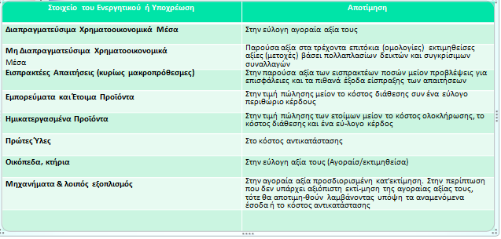
ΜΕΘΟΔΟΙ ΑΠΟΤΙΜΗΣΗΣ ΚΑΤΑ ΤΗΝ Ε&Σ

Slide 82
ΜΟΡΦΕΣ ΧΡΗΜΑΤΟΔΟΤΗΣΗΣ Σ&Ε
Καταβολή μετρητών από τα ταμειακά διαθέσιμα της εξαγοράζουσας επιχείρησης.
Καταβολή μετρητών από δανεισμό.
Leverage buyouts (LBOs)
Management buyouts (MBOs)
Unit MBOs
Reverse LBOs
Πληρωμή με ανταλλαγή μετοχών.
Συνδυασμός πληρωμής μετρητών – μετοχών.

Slide 83
ΟΔΗΓΙΕΣ ΓΙΑ ΕΠΙΤΥΧΗΜΕΝΕΣ Ε&Σ (1)
Μη αποκάλυψη των σχεδίων: Δεν πρέπει να αποκαλύπτεται σε ευρύ κοινό στην εταιρία-στόχο η πρόθεση εξαγοράς.
Η εξαγοράζουσα επιχείρηση πρέπει να γνωρίζει το γιατί θέλει αυτή τη συμφωνία και να έχει επιχειρήματα να το στηρίξει, προκειμένου να πείσει τους εξαγοραζόμενους, το προσωπικό της, και βέβαια, εκείνους που θα επενδύσουν σ' αυτή.

Slide 84
ΟΔΗΓΙΕΣ ΓΙΑ ΕΠΙΤΥΧΗΜΕΝΕΣ Ε&Σ (2)
Έρευνα, ανάλυση και προγραμματισμός πριν από κάθε εξαγορά: Πρέπει να έχει δηλαδή η εξαγοράζουσα κάνει τόσο την εσωτερική της όσο και την εξωτερική της έρευνα και ανάλυση στοιχείων, που θα την βοηθήσουν να αξιολογήσει τους υπάρχοντες πόρους της και τις ευκαιρίες στο περιβάλλον της.
Εξαγορά συγκεκριμένης επιχείρησης που εξυπηρετεί τα στρατηγικά συμφέροντα, της εξαγοράζουσας με το λιγότερο δυνατό κόστος και με τη μεγαλύτερη δυνατή απόδοση.

Slide 85
ΟΔΗΓΙΕΣ ΓΙΑ ΕΠΙΤΥΧΗΜΕΝΕΣ Ε&Σ (3)
Ξεκάθαρο όραμα: λόγω της ανησυχίας που χαρακτηρίζει συνήθως το προσωπικό των εταιριών που συγχωνεύονται ή γίνονται αντικείμενο εξαγοράς, είναι σημαντικό να μοιραστούν, τα ανώτατα στελέχη των δύο εταιρειών με το προσωπικό τους, το όραμα και την αποστολή της νέας εταιρείας, έτσι ώστε να αντιληφθούν οι εργαζόμενοι σε όλα τα επίπεδα το ρόλο τους μέσα στη νέα επιχείρηση.
Εγρήγορση: Είναι σημαντικό κάποιες διαδικασίες να γίνουν γρήγορα και σε σύντομο χρονικό διάστημα από το κλείσιμο της συμφωνίας προκειμένου να εξομαλυνθεί η κατάσταση

Slide 86
ΟΔΗΓΙΕΣ ΓΙΑ ΕΠΙΤΥΧΗΜΕΝΕΣ Ε&Σ (4)
Ορθολογική Διαχείριση ανθρωπίνων πόρων: Είναι το δυσκολότερο και πιο επικίνδυνο στοιχείο που πρέπει να αντιμετωπιστεί κατά την ολοκλήρωση της διαδικασίας. Είναι μεγάλο λάθος να θεωρούν τα στελέχη ότι:
α) τουλάχιστον οι άνθρωποι της εξαγοραζόμενης εταιρείας θα είναι ευχαριστημένοι
β) μια κουλτούρα νέα και βελτιωμένη θα αναδυθεί ως δια μαγείας από το συνδυασμό των δύο προϋπαρχουσών,
γ) το μόνο που έχουν να κάνουν είναι να συνδυάσουν τα καλύτερα στοιχεία και των δύο εταιρειών και να βγάλουν τα μεγαλύτερα δυνατά κέρδη

Slide 87
ΟΔΗΓΙΕΣ ΓΙΑ ΕΠΙΤΥΧΗΜΕΝΕΣ Ε&Σ (5)
Έμφαση στην κουλτούρα: Είναι απαραίτητο να γνωρίζουν οι εκάστοτε επιχειρήσεις την κουλτούρα της υποψήφιας εταιρίας έτσι ώστε να αποφευχθούν οδυνηρές εκπλήξεις.
Φιλικές διαδικασίες: Η Ε ή Σ καλό θα είναι να γίνει από την αρχή μέσα σε φιλικό κλίμα προκειμένου να ολοκληρωθεί η διαδικασία όσο πιο επιτυχώς και ανώδυνα γίνεται. Οι εξαγορές που ξεκίνησαν ως "αλώσεις" των εταιρειών - στόχων είχαν πάντα σχεδόν μειωμένη αποδοτικότητα λόγω του κακού κλίματος που υπήρχε και την αποτυχία στην επίτευξη συνεργείων.

Slide 88
ΟΔΗΓΙΕΣ ΓΙΑ ΕΠΙΤΥΧΗΜΕΝΕΣ Ε&Σ (6)
Συγχρονισμός: Το να ξεκινήσει μια διαδικασία Ε & Σ τη στιγμή που το χρειάζονται και οι δύο πλευρές είναι ευχής έργον. Προϋποθέτει όμως μελέτη της εταιρείας - στόχου, έτσι ώστε να βρεθεί η κατάλληλη στιγμή για το χτύπημα. Με αυτό τον τρόπο και η εξαγορά θα γίνει αποδεκτή με μεγαλύτερη ευκολία αλλά και η επιχείρηση θα πληρώσει ίσως μικρότερη υπεραξία.

Slide 89
ΟΔΗΓΙΕΣ ΓΙΑ ΕΠΙΤΥΧΗΜΕΝΕΣ Ε&Σ (7)
Μέτοχοι: Είναι καλό οι κυριότεροι μέτοχοι της επιχείρησης να υποστηρίξουν την κίνηση της για κάποια εξαγορά, αν βέβαια έχουν πειστεί ότι αυτό είναι προς το συμφέρον τους. Η πρακτική δείχνει ότι η πλειοψηφία των εξαγορών και συγχωνεύσεων δεν αποδίδει τίποτα περισσότερο για τους μετόχους της εξαγοράζουσας επιχείρησης, κάποιες φορές δε, έχει και αρνητικά αποτελέσματα.

Slide 90
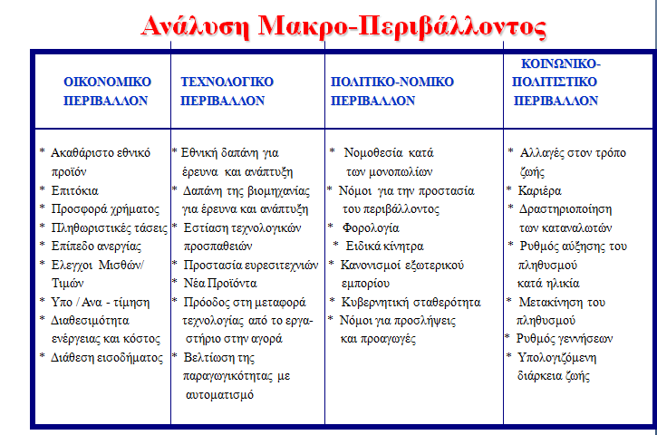

Slide 91
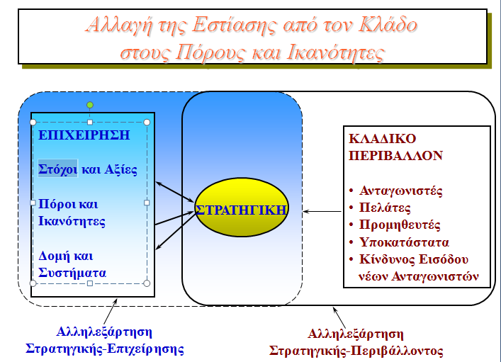

Slide 92
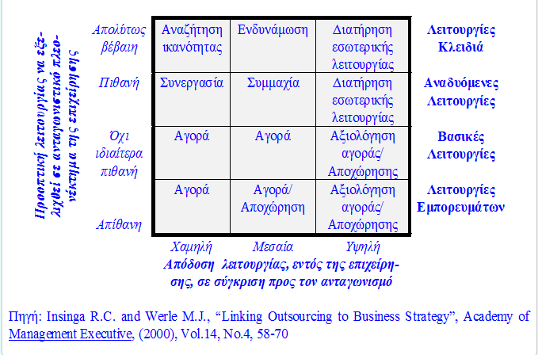
ΕΚΧΩΡΗΣΗ ΔΡΑΣΤΗΡΙΟΤΗΤΩΝ ΜΕ ΤΗ ΣΤΡΑΤΗΓΙΚΗ ΤΗΣ ΕΠΙΧΕΙΡΗΣΗΣ

Slide 93
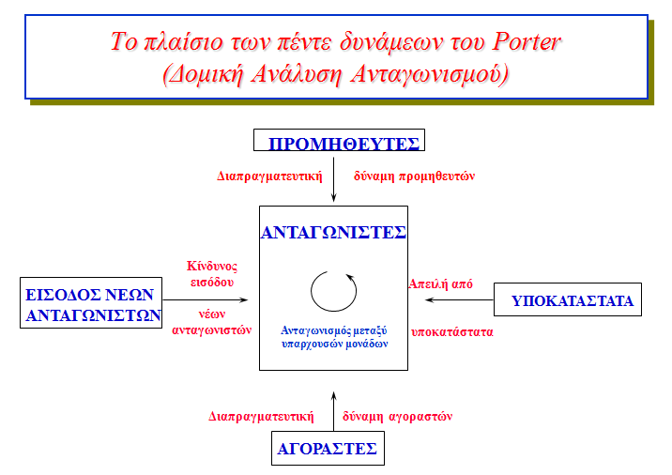

Slide 94
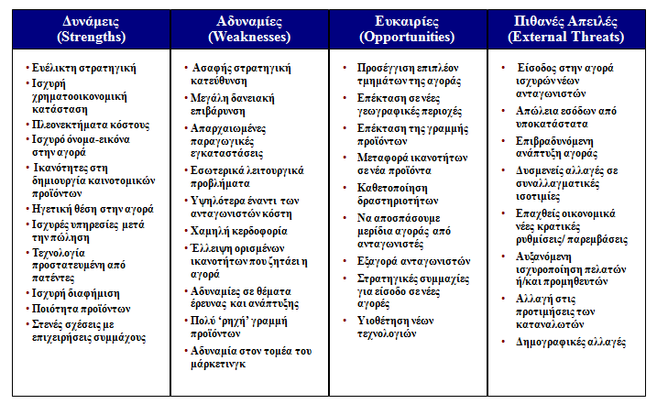
SWOT ANALYSIS

Slide 95
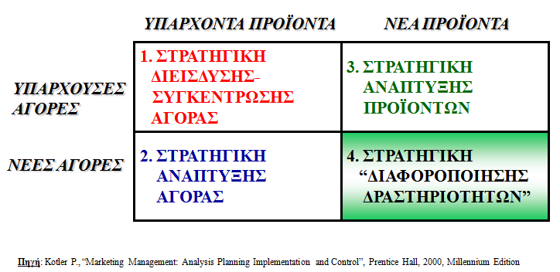
ΣΤΡΑΤΗΓΙΚΕΣ ΑΝΑΠΤΥΞΗΣ

Slide 96
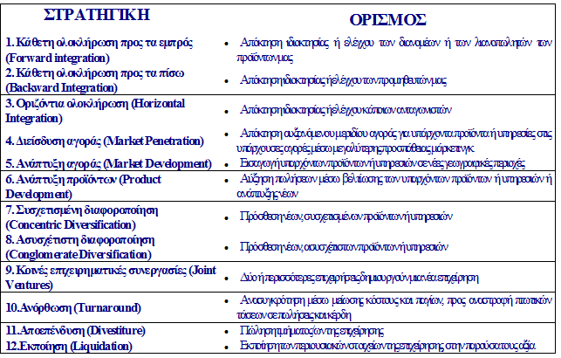
ΕΠΙΧΕΙΡΗΜΑΤΙΚΗ ΣΤΡΑΤΗΓΙΚΗ

Slide 97
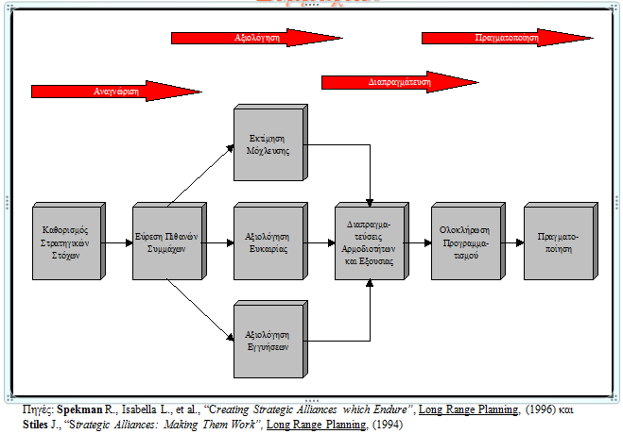
ΔΙΑΔΙΚΑΣΙΑ ΣΤΡΑΤΗΓΙΚΩΝ ΣΥΜΜΑΧΙΩΝ

Slide 98
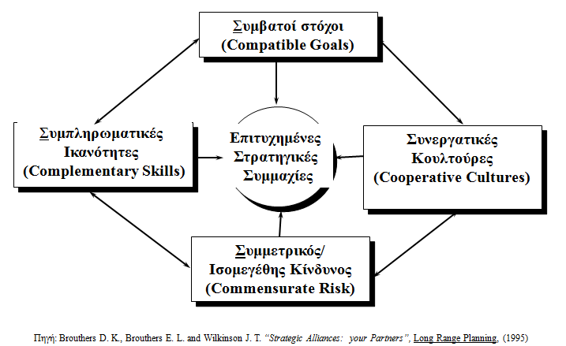
ΤΑ 4 Cs ΤΩΝ ΣΤΡΑΤΗΓΙΚΩΝ ΣΥΜΜΑΧΙΩΝ

Slide 99
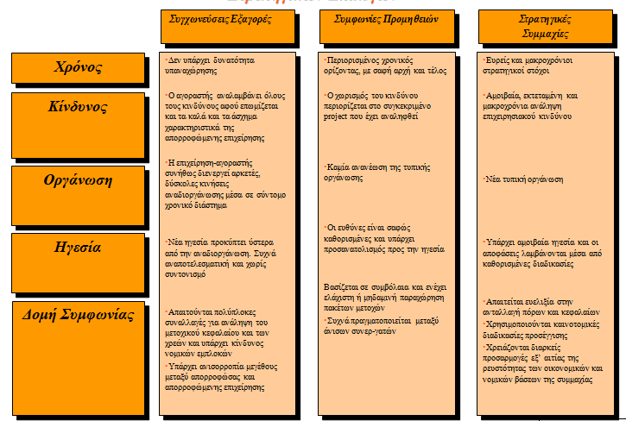
ΣΥΓΚΡΙΣΗ Ε&Σ ΜΕ ΣΥΜΦΩΝΙΕΣ ΚΑΙ ΣΥΜΜΑΧΙΕΣ

Slide 100
ΣΤΟΙΧΕΙΑ ΠΟΥ ΠΡΕΠΕΙ ΝΑ ΑΠΟΦΕΥΓΟΝΤΑΙ ΣΕ ΜΙΑ ΣΤΡΑΤΗΓΙΚΗ ΣΥΜΜΑΧΙΑ.
Έλλειψη συστηματικής αξιολόγησης και προσπάθειας διάχυσης των καινούργιων τεχνικών.
Αποτυχία επιλογής της κατάλληλης οργανωτικής δομής.
Έλλειψη πειθαρχίας των στελεχών ή υποστήριξης από την ανώτατη διοίκηση.
Ελλιπής εκπαίδευση των εμπλεκόμενων στελεχών.

Slide 101
ΚΡΙΤΗΡΙΑ ΓΙΑ ΤΗΝ ΕΠΙΛΟΓΗ ΣΥΜΜΑΧΟΥ
Ικανότητα (capability)
Συμβατότητα
(compatibility)
Δέσμευση
(Commitment)
Έλεγχος
(control)
Medcof W. J., “Why too many alliances end in divorce”, Long Range Planning Vol 30, No 5, (1997)

Slide 102
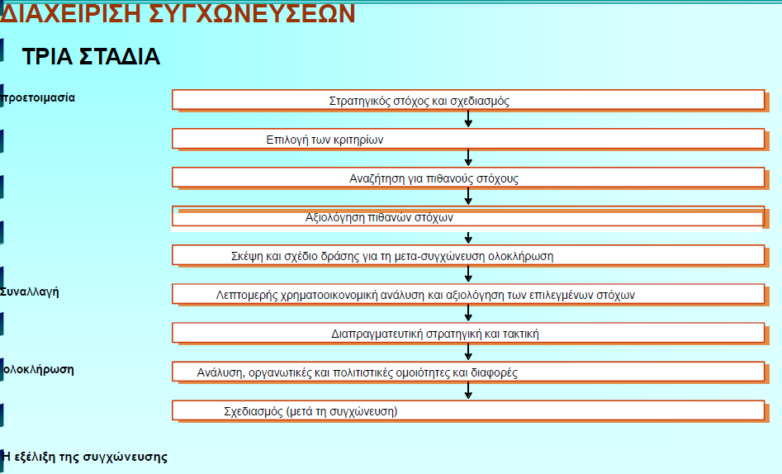

Slide 103
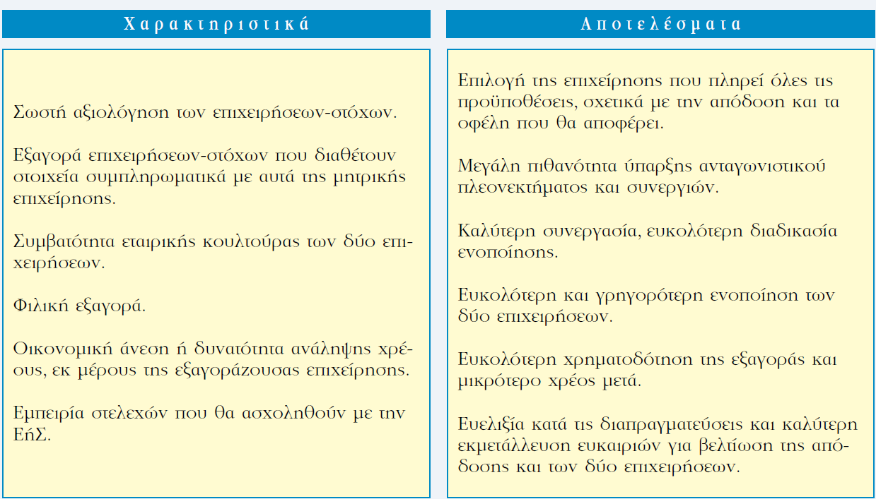
ΧΑΡΑΚΤΗΡΙΣΤΙΚΑ ΕΠΙΤΥΧΙΑΣ Ε&Σ

Slide 104
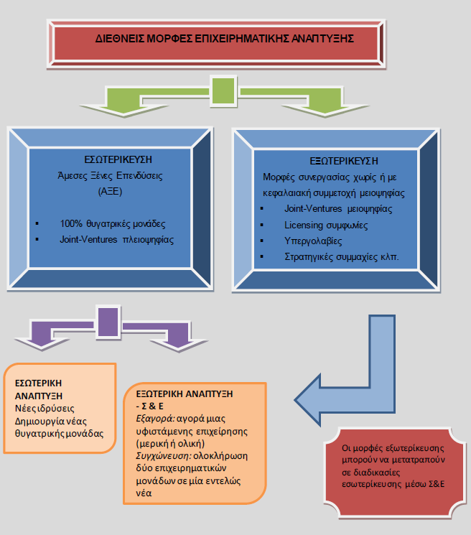

Slide 105
ΜΕΘΟΔΟΙ ΥΠΟΛΟΓΙΣΜΟΥ ΑΠΟΔΟΤΙΚΟΤΗΤΑΣ Ε&Σ
Κατά πόσο θα είναι αποδοτική η εξαγορά ή η συγχώνευση δύο επιχειρήσεων μπορούμε να το υπολογίσουμε με τρείς μεθόδους θεωρητικά:
Μέθοδος μη κανονικών αποδόσεων (Abnormal Return).
Μέθοδος αξιολόγησης λειτουργικής απόδοσης βάσει λογιστικών στοιχείων (Accounting Based Operational Performance Evaluation).
Μέθοδος Θεμελιακής Αποτίμησης (Fundamental Valuation Techniques).

Slide 106
ΜΕΘΟΔΟΛΟΓΙΑ (1)
Για τον υπολογισμό τους χρησιμοποιήθηκαν δύο υποδείγματα:
α) Το υπόδειγμα της «αγοράς» (market model):
Όπου ΑRit οι υπερβάλλουσες αποδόσεις, Rit οι αποδόσεις της τράπεζας και Rmt οι αποδόσεις του δείκτη της αγοράς (χρηματιστηριακός δείκτης). Οι συντελεστές αi και βi, βρίσκονται μέσω παλινδρόμησης χρησιμοποιώντας αποδόσεις της περιόδου t=−250 μέχρι −21 πριν την ημέρα ανακοίνωσης των Ε&Σ (ημέρα 0) με τη βοήθεια του μοντέλου των ελαχίστων τετραγώνων (OLS).
β) Το υπόδειγμα των «προσαρμοσμένων αποδόσεων» (market-adjusted model):

Slide 107
ΜΕΘΟΔΟΛΟΓΙΑ (2)
Για τον υπολογισμό των μέσων υπερβαλλουσών αποδόσεων (AAR) για το σύνολο των τραπεζών του δείγματος την ημέρα ανακοίνωσης των Ε&Σ και 30 ημέρες γύρω από αυτήν (-20, +10) χρησιμοποιείται ο παρακάτω τύπος:
Οι μέσες σωρευτικές υπερβάλλουσες αποδόσεις (Cumulative average abnormal returns-CΑARs) υπολογίζονται την ημέρα ανακοίνωσης των Ε&Σ και 30 ημέρες γύρω από αυτήν (-20, +10) με τον παρακάτω τύπο:

Slide 108
ΜΕΘΟΔΟΛΟΓΙΑ (3)
Οι μεσοπρόθεσμες υπεραποδόσεις των τιμών των μετοχών των εξαγοραζουσών τραπεζών υπολογίζονται με το υπόδειγμα buy-and-hold returns (BHARs). Τα BHARs υπολογίζονται για 6, 12, 18, και 24 μήνες μετά την ανακοίνωση Ε&Σ ως η διαφορά μεταξύ της σύνθετης απόδοσης της τράπεζας (compounded actual return of the announcing bank) και της σύνθετης απόδοσης της αγοράς (compounded return of the market) [Barber & Lyon 1997).
Ο τύπος υπολογισμού των BHARs είναι ο εξής:

Slide 109
ΜΑΘΗΜΑΤΙΚΟΣ ΤΥΠΟΣ Ε & Σ

Slide 110
ΑΣΚΗΣΗ [1]
[1] Η εταιρεία ΓΔΖ Α.Ε. εξαγοράζει την ΚΛΜ Α.Ε. προς 100 εκ. Ευρώ πληρώνοντας τοις μετρητοίς. Η ΚΛΜ Α.Ε. έχει 10 εκ. Ευρώ Κεφάλαια Κίνησης και 70 εκ. πάγια χωρίς μακροπρόθεσμο χρέος. Εφαρμόζοντας την Λογιστική Μέθοδο καταγραφής της εξαγοράς να βρεθεί το ύψος της υπεραξίας που κατέβαλε η ΓΔΖ Α.Ε. στα βιβλία της.

Slide 111
ΛΥΣΗ
Υπεραξία ή Premium = 100 – (10+70) =>
Υπεραξία ή Premium = 100 – 80 = 20 εκ. Ευρώ

Slide 112
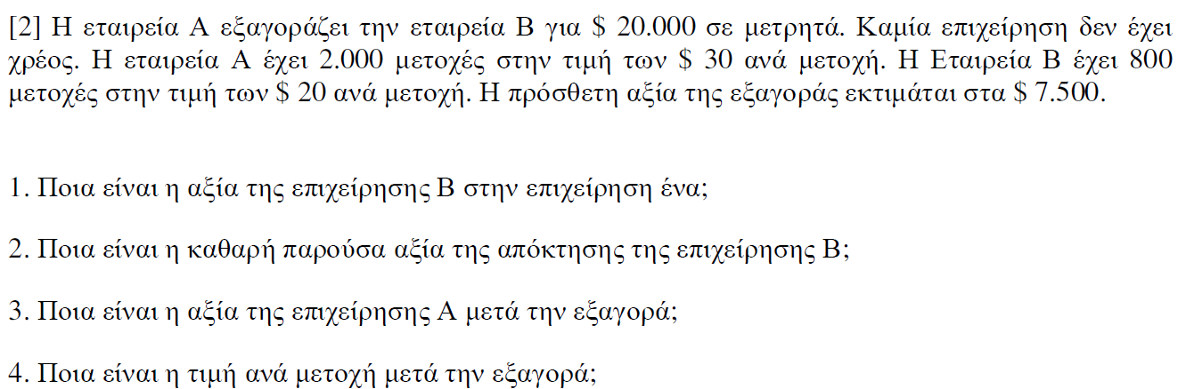
ΑΣΚΗΣΗ [2]

Slide 113
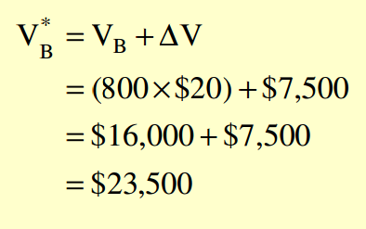
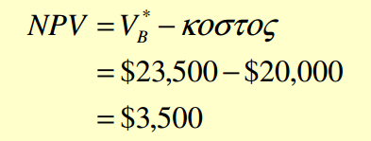
ΛΥΣΗ ΕΡΩΤΗΜΑΤΩΝ 1 ΚΑΙ 2

Slide 114
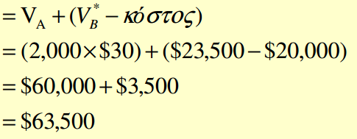

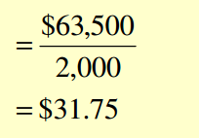
ΛΥΣΗ ΕΡΩΤΗΜΑΤΩΝ 3 ΚΑΙ 4
Αξία Α μετά την Εξαγορά

Slide 115
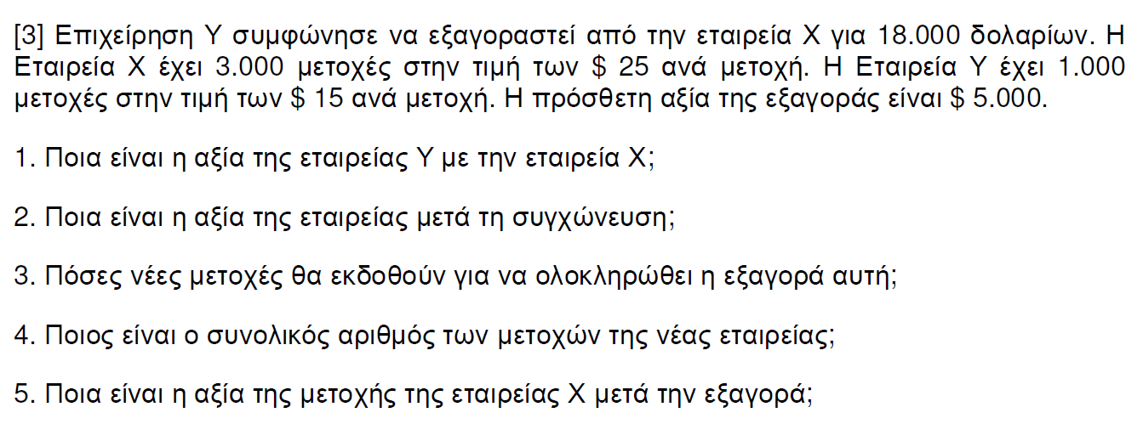
ΑΣΚΗΣΗ [3]

Slide 116
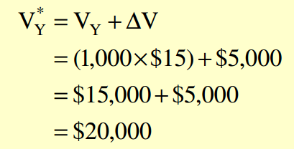
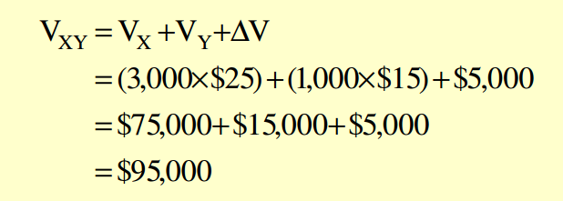
ΛΥΣΗ ΕΡΩΤΗΜΑΤΩΝ 1 ΚΑΙ 2

Slide 117
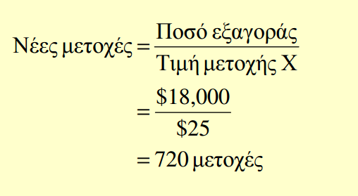
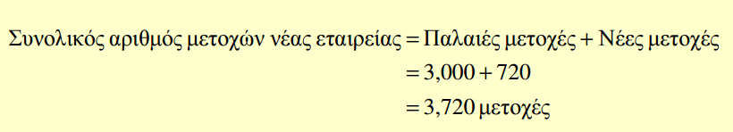
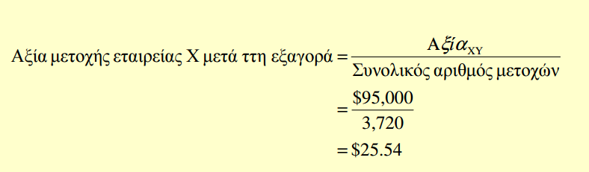
ΛΥΣΗ ΕΡΩΤΗΜΑΤΩΝ 3, 4 ΚΑΙ 5

Slide 118
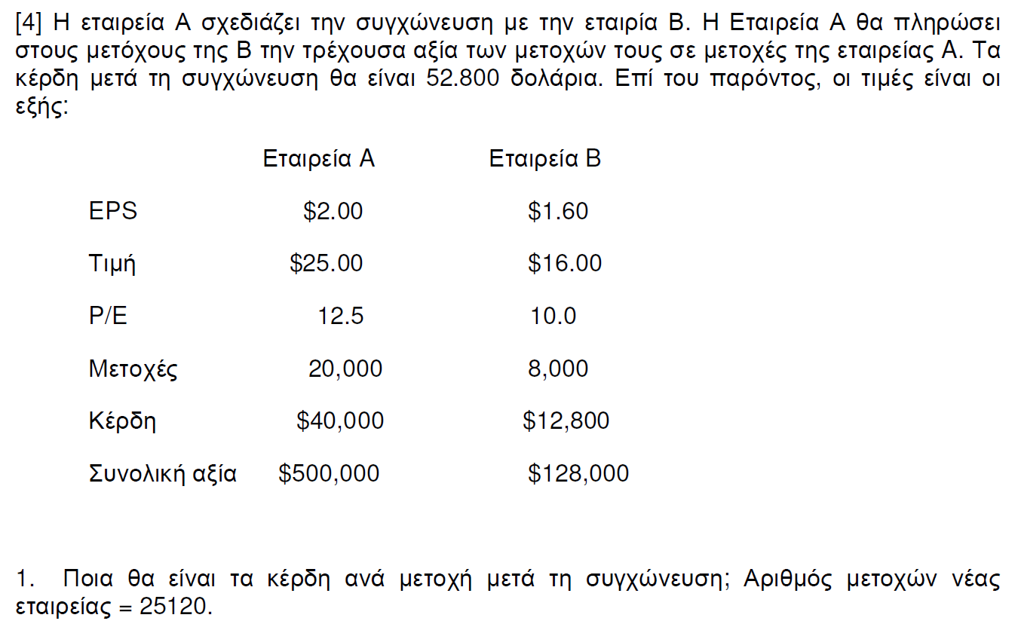
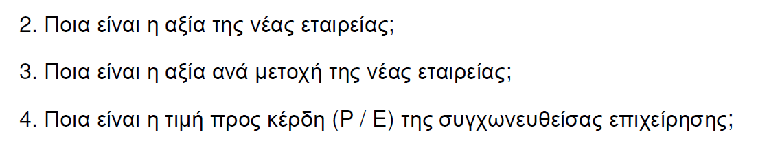
ΑΣΚΗΣΗ [4]

Slide 119
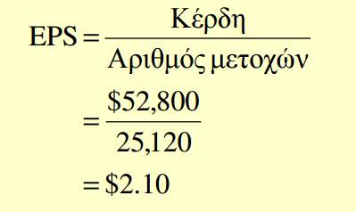
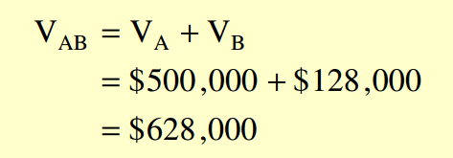
ΛΥΣΗ ΕΡΩΤΗΜΑΤΩΝ 1 ΚΑΙ 2

Slide 120
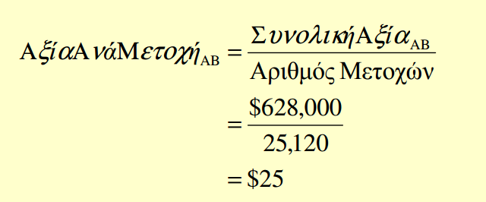
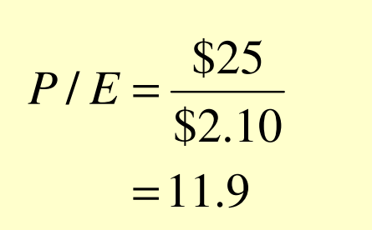
ΛΥΣΗ ΕΡΩΤΗΜΑΤΩΝ 3 ΚΑΙ 4

Slide 121
ΤΡΟΠΟΙ ΑΠΟΤΙΜΗΣΗΣ ΕΠΙΧΕΙΡΗΣΕΩΝ ΚΑΙ ΤΡΑΠΕΖΩΝ ΣΤΙΣ Ε & Σ
1. Λογιστική αξία: η καθαρή αξία της εξαγοραζόμενης όπως παρουσιάζεται στον ισολογισμό της.
2. Αξία εκκαθάρισης: η αξία που θα προσδιοριζόταν, εάν τα προτερήματα του ενεργητικού της εξαγοραζόμενης είχαν εκκαθαριστεί.
3. Κόστος αντικατάστασης: κυρίως το κόστος αντικατάστασης των προτερημάτων του ενεργητικού της εξαγοραζόμενης και λιγότερο τα στοιχεία του παθητικού της.

Slide 122
ΤΡΟΠΟΙ ΑΠΟΤΙΜΗΣΗΣ ΟΡΓΑΝΙΣΜΩΝ ΣΤΙΣ Ε & Σ
Η προστιθέμενη αξία από τις ταμειακές ροές.
Για να αυξήσει την αξία του ένας οργανισμός πρέπει να κάνει ένα ή περισσότερα από τα εξής:
Να αυξήσει το επίπεδο κερδών σε σχέση με τα διαθέσιμα κεφάλαιά του.
Να έχει αυξημένη επιστροφή κεφαλαίου από τη νέα επένδυση.
Να μειώσει το κόστος κεφαλαίου του.

Slide 123
ΑΞΙΟΛΟΓΗΣΗ ΜΕ ΒΑΣΗ ΤΟ ΥΨΟΣ ΤΩΝ ΚΕΡΔΩΝ
Έστω ότι ισχύουν τα παρακάτω για δύο εισηγμένες εταιρίες
ΣΥΓΧΩΝΕΥΣΗ Ω+Λ | ΩΜΕΓΑ Α.Ε. | ΛΑΜΔΑ Α.Ε.
Συνολικά κέρδη | 18.000.000 | 9.000.000
Αριθμός μετοχών | 6.000.000 | 4.500.000
Κέρδη /μετοχή | 3 | 2
Τιμή μετοχής | 12 | 6
Πολλαπλασιαστής ή Ρ/Ε | 4φ | 3φ

Slide 124
ΣΥΓΧΩΝΕΥΣΗ
Συμφωνείται η συγχώνευση των δύο εταιρειών Ω & Λ. Επιζώσα θα είναι η Ω. Ο λόγος ανταλλαγής θα είναι δύο μετοχές της Λ προς μία μετοχή της Ω (12/6). Συνήθως προτιμάται ο προσδιορισμός από τη σχέση 6/12, οπότε συγκεκριμένα ορίζεται ότι θα ληφθούν 0,5 μετοχές της Ω για κάθε μία μετοχή της Λ. Υποθέτουμε ότι καμιά μεταβολή δεν γίνεται στα κέρδη μετά την συγχώνευση. Ποια θα είναι η επίδραση της συγχώνευσης επί των κερδών παρουσιάζεται στον παρακάτω πίνακα:

Slide 125
ΛΥΣΗ
Συγχώνευση Ω+Λ | Επιζώσα Επιχείρηση η Ω
Συνολικά κέρδη | 27.000.000
Νέος αριθμός μετοχών | 6.000.000 + (4.500.000*0,5) = 8.250.000
Κέρδη ανά μετοχή Ω | (27.000.000/8.250.000) = 3,27 από 3
Κέρδη ανά μετοχή Λ | (3,27*0,50) = 1,64 από 2

Slide 126
ΣΥΜΠΕΡΑΣΜΑΤΙΚΟ ΑΠΟΤΕΛΕΣΜΑ
Βελτιώνονται τα κέρδη ανά μετοχή της νέας εταιρείας Ω κατά 0,27€ που θα προκύψει μετά την συγχώνευση, ενώ τα κέρδη της εταιρείας Λ μειώνονται κατά 0,36€. Οι μέτοχοι δηλαδή της Λ συμμετέχουν στα ανά μετοχή κέρδη που προκύπτουν από την απορρόφηση κατά ποσοστό 0,50 διότι κάθε μετοχή της Λ που κατείχαν ανταλλάχθηκε με 0,50 μετοχές της Ω.

Slide 127
ΣΥΝΕΡΓΕΙΕΣ Ε&Σ
Οι συνέργειες που μπορούν να επιτευχθούν μέσω Εξαγορών και Συγχωνεύσεων διαχωρίζονται σε:
Λειτουργικές,
Χρηματοοικονομικές και
Διοικητικές.

Slide 128
A. ΛΕΙΤΟΥΡΓΙΚΕΣ ΣΥΝΕΡΓΕΙΕΣ
Οι Λειτουργικές Συνέργειες στοχεύουν στην
Εξοικονόμηση κόστους και την πραγματοποίηση Οικονομιών Κλίμακας μέσω μείωσης του ανά μονάδα κόστους παραγωγής,
Οικονομιών φάσματος μέσω διεύρυνσης του εύρους προϊόντων και
Οικονομιών μάθησης και εμπειρίας όπου επιτυγχάνονται περικοπές κόστους με τη δυνατότητα πραγματοποίησης εργασιών εσωτερικά λόγω συσσωρευμένης τεχνογνωσίας.

Slide 129
B. ΧΡΗΜΑΤΟΟΙΚΟΝΟΜΙΚΕΣ ΣΥΝΕΡΓΕΙΕΣ
Οι Χρηματοοικονομικές Συνέργειες στοχεύουν σε
Ένα μεγαλύτερο σχήμα εξασφαλίζει αξιοπιστία απέναντι στις χρηματαγορές και στις τράπεζες με παρεπόμενη την καλύτερη πρόσβαση σε κεφάλαια
Φορολογικές εξοικονομήσεις λόγω φορολογικών κινήτρων για Ε&Σ, που ενδεχομένως να παρέχονται από τις κρατικές αρχές.
Δυνατότητα αποδοτικής τους αξιοποίησης σε ελκυστικές επενδυτικές ευκαιρίες.

Slide 130
C. ΔΙΟΙΚΗΤΙΚΕΣ ΣΥΝΕΡΓΕΙΕΣ
Οι Διοικητικές Συνέργειες από την πλευρά τους αφορούν κυρίως στην
Αντικατάσταση μη αποτελεσματικών διοικήσεων από ικανότερα στελέχη της απορροφώσας ή
Αξιοποίηση ικανοτήτων στελεχών της απορροφόμενης.

Slide 131
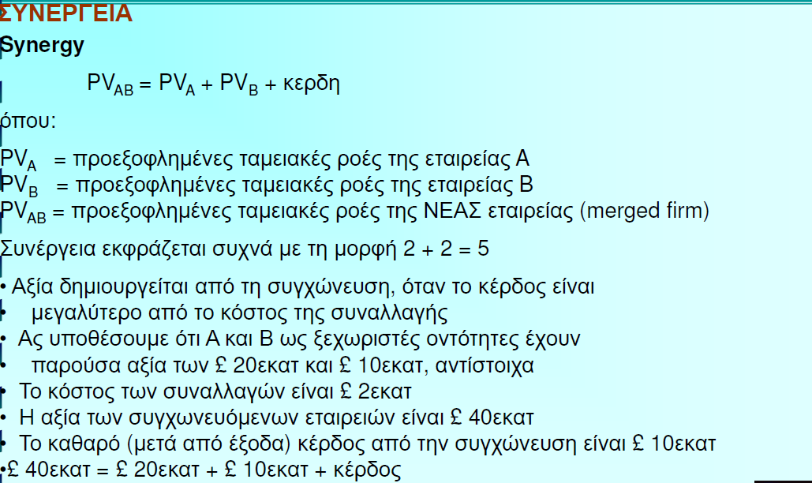

Slide 132
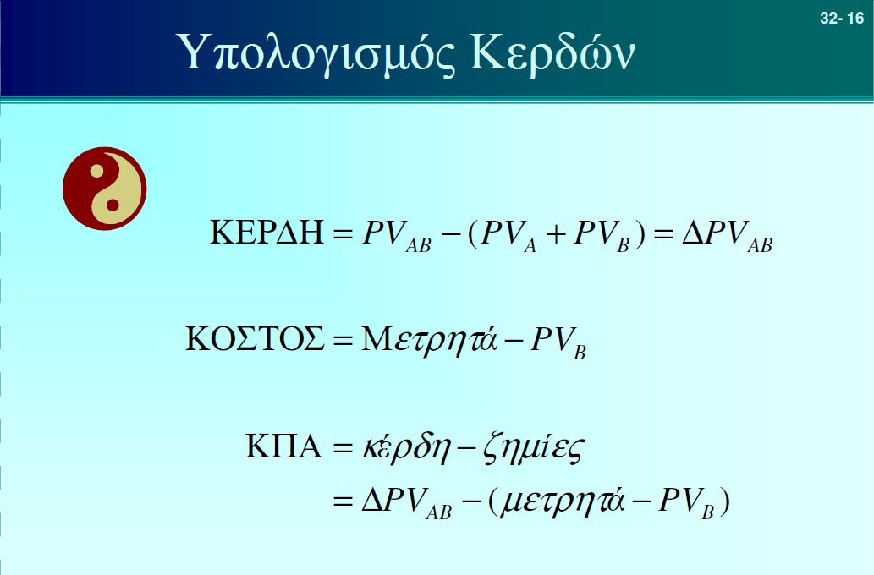

Slide 133
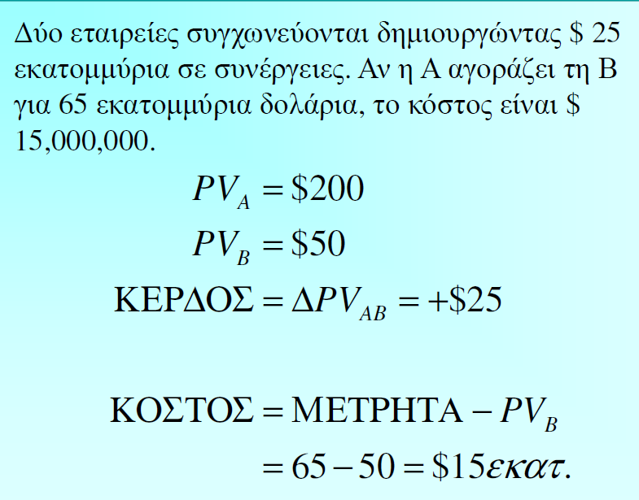

Slide 134
Οικονομικό Κέρδος
Το Οικονομικό Κέρδος από τις Συνέργειες είναι η Παρούσα Αύξηση Εσόδων ήτοι:
Π.Α.Ε. = Νέες Ταμειακές Ροές από τις Συνέργειες
Προεξοφλητικό Επιτόκιο

Slide 135
ΜΕΤΑΤΡΟΠΕΣ ΕΤΑΙΡΕΙΩΝ
Μετατροπή μιας εταιρίας έχουμε όταν αλλάζει η νομική μορφή της (εταιρικός τύπος) χωρίς να προηγηθεί λύση και εκκαθάριση και χωρίς να υπάρξει μεταβολή στο νομικό της πρόσωπο.
Χαρακτηριστικό στοιχείο της μετατροπής είναι η διατήρηση της ταυτότητας του νομικού προσώπου της εταιρίας δηλαδή και μετά την αλλαγή του εταιρικού τύπου η εταιρία, ως νομικό πρόσωπο, είναι η ίδια με αυτήν που υπήρχε προηγουμένως υπό άλλη νομική μορφή.

Slide 136
ΘΕΣΜΙΚΟ ΠΛΑΙΣΙΟ ΜΕΤΑΤΡΟΠΩΝ
Προϋποθέσεις μιας μετατροπής:
Αποφασίζεται από το αρμόδιο όργανο της μετατρεπόμενης εταιρίας και συγκεκριμένα:
α) Για μετατροπή Α.Ε., από καταστατική Γ.Σ. που αποφασίζει με αυξημένη απαρτία και πλειοψηφία.
β) Για μετατροπή Ε.Π.Ε., από καταστατική Σ.Ε. που αποφασίζει με αυξημένη απαρτία και πλειοψηφία.
γ) Για μετατροπή προσωπικής εταιρίας, με ομόφωνη απόφαση όλων των εταίρων, εκτός αν το καταστατικό ορίζει διαφορετικά.

Slide 137
ΔΙΑΣΠΑΣΗ Α.Ε. (1)
Είναι η πράξη με την οποία μία Α.Ε. λύεται χωρίς εκκαθάριση, μεταβιβάζοντας το σύνολο του ενεργητικού και παθητικού της σε περισσότερες από μία Α.Ε., οι οποίες είτε συνιστώνται, είτε υφίστανται ήδη, είτε μία τουλάχιστον συνιστάται και μία τουλάχιστον υφίσταται. Η λυόμενη και μεταβιβάζουσα τα στοιχεία της Α.Ε. καλείται διασπώμενη, ενώ οι υπόλοιπες επωφελούμενες.

Slide 138
ΔΙΑΣΠΑΣΗ Α.Ε. (2)
Στους μετόχους της διασπώμενης Α.Ε. αποδίδονται μετοχές που εκδίδονται από τις επωφελούμενες και ενδεχομένως ένα χρηματικό ποσό σε μετρητά προς συμψηφισμό μετοχών τις οποίες δικαιούνται. Το ποσό αυτό δε μπορεί να υπερβαίνει το 10% της Ονομαστικής Αξίας των μετοχών που αποδίδονται στους μετόχους της διασπώμενης Α.Ε. και αθροιστικά με την αξία των μετοχών αυτών δεν μπορεί να υπερβαίνει την αξία της καθαρής θέσης της εισφερόμενης περιουσίας.

Slide 139
ΤΡΟΠΟΙ ΔΙΑΣΠΑΣΗΣ
1) Διάσπαση με σύσταση νέων εταιριών, όταν οι επωφελούμενες συνιστώνται ταυτόχρονα με τη διάσπαση. Η περίπτωση αυτή μπορεί να λεχθεί ότι είναι η αντίστροφη της συγχωνεύσεως.
2) Διάσπαση με απορρόφηση, όταν οι επωφελούμενες προϋπάρχουν.
3) Διάσπαση με απορρόφηση και σύσταση, που αποτελεί συνδυασμό των δύο προηγούμενων τρόπων.

Slide 140
ΑΡΙΘΜΟΔΕΙΚΤΕΣ ΠΑΡΑΓΩΓΙΚΟΤΗΤΑΣ ΕΡΓΑΣΙΑΣ ΤΩΝ Ε+Σ
Κέρδος ανά εργαζόμενο (profit per employee): Σύνολο Καθαρών Κερδών προ Φόρων / Αριθμός Εργαζομένων.
Έσοδα από λειτουργικές δραστηριότητες ανά εργαζόμενο (operating revenue per employee): Λειτουργικά Έσοδα Επιχείρησης / Αριθμός Εργαζομένων.
Ύψος μετοχικού κεφαλαίου ανά εργαζόμενο (shareholders funds per employee): Σύνολο Μετοχικού Κεφαλαίου / Αριθμός Εργαζομένων.
Κεφάλαιο κίνησης ανά εργαζόμενο (working capital per employee): Κεφάλαιο Κίνησης / Αριθμός Εργαζομένων.
Συνολικά απασχολούμενα κεφάλαια ανά εργαζόμενο (total assets per employee): Σύνολο Στοιχείων Ενεργητικού / Αριθμός Εργαζομένων.

Slide 141
ΑΡΙΘΜΟΔΕΙΚΤΕΣ ΑΠΟΔΟΤΙΚΟΤΗΤΑΣ Ε+Σ
Περιθώριο κέρδους (profit margin %): Καθαρά Κέρδη προ Φόρων / Έσοδα από Λειτουργικές Δραστηριότητες.
Περιθώριο μικτού κέρδους (gross margin %): Μεικτό Κέρδος / Έσοδα από Λειτουργικές Δραστηριότητες.
Περιθώριο EBITDA (EBITDA margin %): Κέρδη προ Τόκων, Φόρων & Αποσβέσεων / Έσοδα από Λειτουργικές Δραστηριότητες.
Περιθώριο EBIT (EBIT margin %): Κέρδη προ Τόκων & Φόρων / Έσοδα από Λειτουργικές Δραστηριότητες.
Αποδοτικότητα Ιδίων Κεφαλαίων (ROE %): Κέρδη προ Τόκων & Φόρων / Ίδια Κεφάλαια.
Απόδοση επενδυμένων κεφαλαίων (ROA %): Κέρδη προ Τόκων & Φόρων / Σύνολο Ενεργητικού.

Slide 142
Βασικοί Δείκτες Αξιολόγησης E&Σ Συγχωνεύσεων
1. Κέρδη ανά µετοχή (“Earnings Per Share - EPS”).
2. Βαθµός χρήσης δανειακών κεφαλαίων: Μετράμε τον Βαθμό Χρηματοοικονομικής μόχλευσης που είναι ο λόγος της ποσοστιαίας μεταβολής των κερδών προς διάθεση ανά μετοχή προς τη ποσοστιαία μεταβολή των καθαρών λειτουργικών κερδών, δηλαδή: [(ΔEPS/EPS)*100] / [(ΔEBIT/EBIT)*100].
3. Ρευστότητα = Κυκλοφορούν Ενεργητικό / Βραχυπρόθεσμες Υποχρεώσεις
4. Ρευστότητα Τραπεζών = Δάνεια / Καταθέσεις
5. Όλοι οι 6 Δείκτες Αποδοτικότητας. Γενικά η ύπαρξη ξένου κεφαλαίου φέρνει μεγαλύτερες αποδόσεις, παρ' όλα αυτά φέρνει αντίθετα αποτελέσματα όταν η απόδοση του ενεργητικού είναι μικρότερη από το κόστος των δανειακών κεφαλαίων. Έτσι λοιπόν αν η επιχείρηση αδυνατεί να καλύψει τις υποχρεώσεις της μπορεί να πτωχεύσει. Θα πρέπει λοιπόν οπωσδήποτε ROA>WACC.

Slide 143
Συγχώνευση με απορρόφηση Α.Ε. από άλλη Α.Ε
Απ’ τους ισολογισμούς των εταιριών που συγχωνεύονται πρέπει να βρούμε αρχικά ποια θα είναι η σχέση ανταλλαγής των μετοχών τους.
Τοποθετώντας στον αριθμητή του κλάσματος την Καθαρή Θέση τις εταιρίας που φαίνεται στον ισολογισμό της και ως παρονομαστή το σύνολο των μετοχών που κατέχει προκύπτει η αξία της μετοχής.
**Αυτό διενεργείται και για τις δυο εταιρίες.
Για να βρούμε την σχέση ανταλλαγής των μετοχών παίρνουμε τις παραπάνω αξίες των μετοχών και της διαιρούμε δηλαδή προκύπτει κλάσμα με αριθμητή την αξία των μετοχών της αγοράστριας και παρονομαστή την αξία των μετοχών της απορροφούμενης. Το αποτέλεσμα του κλάσματος δείχνει πως θα ανταλλάξουν Χ μετοχές οι εταίροι της απορροφούμενης για να αποκτήσουν 1 μετοχή της αγοράστριας.
Για να βρούμε το πλήθος των μετοχών που θα λάβουν οι μέτοχοι της απορροφούμενης διαιρούμε των αριθμό των μετοχών που κατέχει η απορροφούμενη προς τη σχέση ανταλλαγής μετοχών.

Slide 144
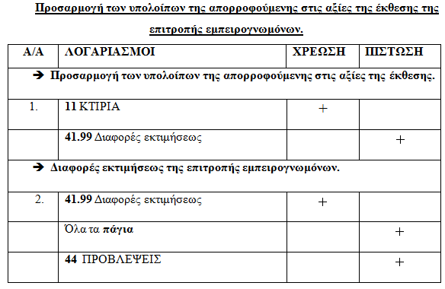
ΕΓΓΡΑΦΕΣ ΣΤΑ ΒΙΒΛΙΑ ΤΗΣ ΑΠΟΡΡΟΦΟΥΜΕΝΗΣ

Slide 145
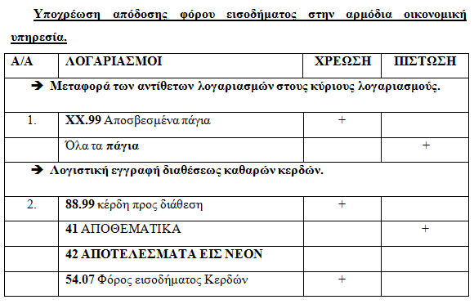
ΕΓΓΡΑΦΕΣ ΣΤΑ ΒΙΒΛΙΑ ΤΗΣ ΑΠΟΡΡΟΦΟΥΣΑΣ

Slide 146


Slide 147


Slide 148


Slide 149


Slide 150

ΛΟΓΙΣΤΙΚΕΣ ΕΓΓΡΑΦΕΣ ΕΞΑΓΟΡΩΝ [1] ΕΞΑΓΟΡΑΖΟΜΕΝΗΣ

Slide 151

ΛΟΓΙΣΤΙΚΕΣ ΕΓΓΡΑΦΕΣ ΕΞΑΓΟΡΩΝ [2] ΕΞΑΓΟΡΑΖΟΜΕΝΗΣ

Slide 152

ΛΟΓΙΣΤΙΚΕΣ ΕΓΓΡΑΦΕΣ ΕΞΑΓΟΡΩΝ [2] ΕΞΑΓΟΡΑΖΟΜΕΝΗΣ

Slide 153

ΛΟΓΙΣΤΙΚΕΣ ΕΓΓΡΑΦΕΣ ΕΞΑΓΟΡΩΝ [4] ΕΞΑΓΟΡΑΖΟΜΕΝΗΣ

Slide 154

ΛΟΓΙΣΤΙΚΕΣ ΕΓΓΡΑΦΕΣ ΕΞΑΓΟΡΩΝ [1] ΕΞΑΓΟΡΑΖΟΥΣΑΣ

Slide 155

ΛΟΓΙΣΤΙΚΕΣ ΕΓΓΡΑΦΕΣ ΕΞΑΓΟΡΩΝ [2] ΕΞΑΓΟΡΑΖΟΥΣΑΣ

Slide 156
ΕΠΕΝΔΥΤΙΚΟΙ ΑΡΙΘΜΟΔΕΙΚΤΕΣ
Οι δείκτες αυτοί συσχετίζουν τον αριθμό των μετοχών μιας επιχείρησης και τη χρηματιστηριακή τους τιμή, με τα κέρδη, τα μερίσματα και τα άλλα περιουσιακά της στοιχεία.
Δείχνουν τι πιστεύουν οι επενδυτές για τις επιδόσεις και τις προοπτικές της επιχείρησης.

Slide 157
1. Price per earnings ratio
P/E = Τιμή Μετοχής = 10 = 5
Κέρδη ανά μετοχή 2
Κέρδη ανά μετοχή = Καθαρά Κέρδη μετά από φόρους
Αριθμός Μετοχών σε κυκλοφορία
Ο δείκτης αυτός συγκρίνει την αγοραία τιμή της μετοχής με τα κέρδη ανά μετοχή της επιχείρησης.
Ο δείκτης φανερώνει το πόσο θα επιθυμούσαν οι επενδυτές να πληρώσουν για τα ανά μετοχή καθαρά κέρδη, δηλαδή πόσα ευρώ είναι διατεθειμένος να καταβάλλει ένας επενδυτής για κάθε 1 € κέρδους.

Slide 158
2. Price to book value ratio
P/BV = Τιμή Μετοχής
Λογιστική Αξία
Λογιστική Αξία = ίδια κεφάλαια
αριθμός μετοχών σε κυκλοφορία
Αν P/BV = 1 Ο δείκτης θεωρείται ικανοποιητικός
Αν Ρ/ΒV > 1 Η μετοχή είναι υπερτιμημένη.
Αν Ρ/ΒV < 1 Η μετοχή είναι υποτιμημένη
Ο λόγος του δείκτη μας δείχνει πόσες φορές η τιμή της κοινής μετοχής είναι μεγαλύτερη από την λογιστική αξία.

Slide 159
Χρήση P/E και P/BV
Οι δύο δείκτες όταν συγκρίνονται και αναλύονται ταυτόχρονα μπορούν να δώσουν χρήσιμες πληροφορίες
Οι τέσσερις περιπτώσεις αναγνώρισης μετοχών:
  1^{η} περίπτωση:
  Όταν η μετοχή έχει χαμηλό Ρ/BV σε σχέση πάντα με το μέσο όρο του κλάδου στον οποίο ανήκει και χαμηλό Ρ/Ε έναντι του μέσου όρου του κλάδου της. Τότε η μετοχή θεωρείται υποτιμημένη καθώς η τιμή υπολείπεται των μεγεθών που έχει

Slide 160
Χρήση P/E και P/BV
  2^{η} περίπτωση:
  Όταν η μετοχή έχει υψηλό P/BV και P/E σε σχέση με τους μέσους όρους του κλάδου. Σε αυτή την περίπτωση η μετοχή θεωρείται υπερτιμημένη, καθώς η χρηματιστηριακή αγορά έχει αξιολογήσει σε μεγαλύτερο ύψος τα μεγέθη της εταιρείας από ότι πραγματικά είναι.

Slide 161
Χρήση P/E και P/BV
  3^{η} περίπτωση:
  Όταν η μετοχή εμφανίζει υψηλό P/BV και
  χαμηλό Ρ/Ε.
  Με σχετικά μικρό ύψος ιδίων κεφαλαίων εμφανίζονται μεγάλα κέρδη.
  Η μετοχή της εταιρείας φαίνεται να έχει αρκετά περιθώρια να ανατιμηθεί.
  Η επέκταση της εταιρίας μπορεί να προέλθει ακόμη και με τραπεζικό δανεισμό, ενώ η αποδοτικότητα των ιδίων κεφαλαίων είναι μεγάλη και η κάλυψη των τόκων δεδομένη.

Slide 162
Χρήση P/E και P/BV
  4^{η} περίπτωση. Όταν η μετοχή εμφανίζει χαμηλό P/BV και Ρ/Ε σε υψηλά επίπεδα.
  Αυτό σημαίνει ότι η μετοχή δεν έχει μεγάλα περιθώρια ανόδου.
  Η εταιρεία διαθέτει αρκετά ίδια κεφάλαια και επίτευξη μικρών σχετικά κερδών, αφού δεν γίνεται η βέλτιστη χρήση των ιδίων κεφαλαίων.
  Υπάρχει συρρίκνωση των αποτελεσμάτων και φυσικά χρηματοοικονομική δυσλειτουργία της εταιρείας.

Slide 163
3. Δείκτης Μερισματικής Απόδοσης
ΔΜΑ = Μέρισμα ανά Μετοχή Χ 100
Τιμή Μετοχής
Μέρισμα ανά μετοχή = Σύνολο Μερισμάτων
Αριθμός Μετοχών σε κυκλοφορία
Πληροφορούμαστε:
το ποσό των κερδών που μοιράζονται στους μετόχους
το ποσό των κερδών που παραμένουν στην επιχείρηση ως αποθεματικά
την απόδοση που θα πρέπει να πάρουν οι μέτοχοι για το χρόνο που κρατούν την μετοχή της εταιρίας.

Slide 164
4. Δείκτης Μερισματικής Πολιτικής
Μερισματική Πολιτική = (P/E) x Δ.Μ.
Δ.Μ. : Δείκτης Μερίσματος
Δείχνει τη ακολουθούμενη μερισματική πολιτική της επιχείρησης.
Υπάρχουν επιχειρήσεις που δανείζονται προκειμένου να μοιράσουν μέρισμα στους μετόχους και να κάνουν έτσι πιο ελκυστική την αγορά της μετοχής τους.

Slide 165
5. Δείκτης Μερισματικής Απόδοση Ιδίων Κεφαλαίων
ΔΜΑΙΚ = Συνολικά Καταβαλλόμενα ΜερίσματαΧ100
Σύνολο Ιδίων Κεφαλαίων
Δείχνει την απόδοση των Ιδίων Κεφαλαίων μιας επιχείρησης με βάση τα καταβαλλόμενα μερίσματα.

Slide 166
6. Δείκτης ποσοστού διανεμομένων κερδών
ΔΠΔΚ = Σύνολο Μερισμάτων Χρήσης Χ 100
Σύνολο Καθαρών Κερδών Χρήσης
Δείχνει το ποσοστό των κερδών που διανέμει η επιχείρηση στους μετόχους της.
Όσο πιο μικρό είναι το ποσοστό αυτό τόσο πιο συντηρητική θεωρείται η μερισματική πολιτική της επιχείρησης και επομένως τόσο μεγαλύτερο είναι το ποσοστό των παρακρατούμενων κερδών.
Ισχύει και το αντίθετο.

Slide 167
7. Ο δείκτης κεφαλαιοποίησης προς πωλήσεις
ΔΚπΠ = Κεφαλαιοποίηση
Πωλήσεις
Ο δείκτης αυτός υποδηλώνει πόσες φορές υπερβαίνει ή υπολείπεται η χρηματιστηριακή αξία τις πωλήσεις (ή κύκλο εργασιών) της κάθε εταιρίας.
Όσο πιο χαμηλός είναι ο δείκτης τόσο πιο ευνοϊκά είναι τα εξαγόμενα συμπεράσματα για την εταιρία.
Κεφαλαιοποίηση ή Χρηματιστηριακή Αξία Εταιρείας =
Συνολικός Αριθμός Μετοχών της Εταιρείας Χ Τρέχουσα
Τιμή Μετοχής στο Χ.Α.Α.

Slide 168
ΒΙΒΛΙΟΓΡΑΦΙΑ [1]
Αρσένος, Π., Σημειώσεις Μαθήματος Εξαγορές και Συγχωνεύσεις Πρόγραμμα Μεταπτυχιακών Σπουδών Λογιστική & Χρηματοοικονομική
Ζαχαριάδης–Σούρας, Δ. (2002). Χρήμα – Πίστη – Τράπεζες (Β’ Έκδοση). Εκδόσεις Αθ. Σταμούλης, Αθήνα.
Κιόχου, Π. & Παπανικολάου, Γ. (2011). Χρήμα – Πίστη - Τράπεζες. Εκδόσεις Ελληνικά Γράμματα, Αθήνα.
Λαζαρίδης, Ι. (2007). Σύγχρονες Μορφές Χρηματοδότησης (Τεύχος Α’ και Β’). Εκδόσεις Ι. Λαζαρίδης, Θεσσαλονίκη.
Παπαδάκης, Β., (2012). Στρατηγική των Επιχειρήσεων Ελληνική και Διεθνής Εμπειρία, 6^{η} Έκδοση, Εκδόσεις Ε. Μπένου, Αθήνα.
Παπαδομανωλάκης Δ., (2013). Τ.Ε.Ι. Κρήτης 2013.
Φλώρος, Χ., (2015). Σημειώσεις Μαθήματος Χρηματοοικονομικής Διοίκησης ΤΕΙ Κρήτης

Slide 169
ΒΙΒΛΙΟΓΡΑΦΙΑ [2]
Γεωργόπουλος, Α. (1994). Διαδικασίες Παγκόσμιας Οικονομικής Ολοκλήρωσης και Διεθνοποίηση της Παραγωγής στην Ελλάδα. Αθήνα: Εκδόσεις Παπαζήση.
Γεωργόπουλος, Α. (2000). Σύγχρονες Τάσεις Διεθνοποίησης των Εμπορικών, Παραγωγικών και Χρηματοδοτικών Σχέσεων, Θεωρητική Προσέγγιση και Ελληνική Εμπειρία. Αθήνα: Εκδόσεις Παπαζήση.
Εθνική Στατιστική Υπηρεσία της Ελλάδος (2001). Ενδοκοινοτικό και εξωτερικό εμπόριο. Ειδική ενημερωτική έκδοση. Αθήνα: ΓΓ ΕΣΥΕ.
Τράπεζα της Ελλάδος. Δελτίο Οικονομικής Συγκυρίας. Αθήνα, διάφορα έτη.
Hopkins, D. H., Chaganti, R. and Kotabe, M. (1999). Cross-border Mergers and Acquisitions: Global and Regional Perspectives. Journal of International Management, 5(3), 207-239.
OECD (1988). International Mergers and Competition policy. Paris: OECD.
UNCTAD, (2000). World Investment Report - Cross-Border Mergers and Acquisitions and Development. New York and Geneva.

Slide 170

ΒΙΛΒΙΟΓΡΑΦΙΑ [3]

Slide 171
ΒΙΛΒΙΟΓΡΑΦΙΑ [4]
Βελέντζας Γιάνν. (2008) – «Ανώνυμη Εταιρία (Απλή και Εισηγμένη) Εταιρικό Δίκαιο και Δίκαιο Κεφαλαιαγοράς.»
Γαλιάτσος Κων. (2010) – «Επενδυτικές υπηρεσίες - Παροχή επενδυτικών συμβουλών σε κινητές αξίες»
Γναρδέλλης Χαρ. ( 2003 ) – «Εφαρμοσμένη Στατιστική»
Γναρδέλλης Χαρ. (2006) – «Ανάλυση Δεδομένων με το SPSS 14.0 FOR Windows.
Καραγιάννη Αικ. ,Καραγιάννης Δημ. ,Καραγιάννης Ιωάν. (2007)- «Συστάσεις –Μετατάξεις, Μετατροπές – Συγχωνεύσεις, Απορροφήσεις, Λύσεις και Εκκαθαρίσεις επιχειρήσεων»
Κοντάκος Αρ. (2009) – «Γενική Λογιστική»
Λεοντάρης Μιλτ. (2000) – «Ανώνυμες Εταιρίες.»
Λεοντάρης Μιλτ. (2002) –«Μετατροπή – Συγχώνευση – Διάσπαση Εταιριών»
Λεοντάρης Μιλτ. (2008) –«Μετατροπή – Συγχώνευση – Διάσπαση Εταιριών»
Ξανθάκης Μαν. , Αλεξάκης Χρ. (2006) – «Χρηματοοικονομική Ανάλυση Επιχειρήσεων»
Παπαδάκης Β. (2007)- «Στρατηγική των Επιχειρήσεων: Ελληνική και Διεθνής εμπειρία, Τόμος Α’ :Θεωρία»
Ρεβανόγλου Ανδρ. ,Γεωργόπουλος Ιωάν. (2006) – «Ίδρυση – Λειτουργία, Μετατροπές – Συγχωνεύσεις, Λύση – Εκκαθάριση.»
Σταματόπουλος Δ. , Καραβοκύρης Αντ. (2009) – «Φορολογία Εισοδήματος φυσικών και νομικών προσώπων (Τόμοι Α,Β,Γ,Δ) »

Slide 172
ΠΑΡΑΡΤΗΜΑ
ΣΥΓΧΩΝΕΥΣΕΙΣ ΚΑΙ ΕΞΑΓΟΡΕΣ 2006-2008

Slide 173
ΠΙΝΑΚΑΣ 1. ΣΥΓΧΩΝΕΥΣΕΙΣ & ΕΞΑΓΟΡΕΣ ΕΤΟΥΣ 2006
Α/Α | Εισηγμένη εταιρεία Απορροφώσα | Κλάδος | Απορροφώμενη εταιρεία | Κλάδος
1 | ΑΕΓΕΚ | Κατασκευές | ΕΥΚΛΕΙΔΗΣ ΑΤΕ | Κατασκευές
2 | INTERVEST ΔΙΕΘΝΗΣ ΕΠΕΝΔΥΤΙΚΗ Α.Ε.Ε.Χ. | Εταιρείες Επενδύσεων | NEXUS ΕΠΕΝΔΥΤΙΚΗ Α.Ε.Ε.Χ. | Εταιρείες Επενδύσεων
3 | ΧΑΛΚΟΡ ΑΕ | Μη σιδηρούχα μέταλλα | FITCO ΑΕ | Μη σιδηρούχα μέταλλα
4 | SCIENS ΔΙΕΘΝΗΣ ΑΕ | Διαχείριση Ακίνητης Περιουσίας | ΔΙΟΛΚΟΣ Α.Ε.Ε.Χ. | Εταιρείες Επενδύσεων
5 | EUROLINE ΕΠΕΝΔΥΤΙΚΗ Α.Ε.Ε.Χ | Εταιρείες Επενδύσεων | MARFIN GLOBAL INVESTMENTS Α.Ε.Ε.Χ. | Μη εισηγμένη
6 | FORTHNET ΑΕ | Διαδίκτυο | ΜΕΣΟΓΕΙΑΚΕΣ ΕΥΡΥΖΩΝΙΚΕΣ ΥΠΗΡΕΣΙΕΣ ΑΕ | Μη εισηγμένη
7 | ΕΔΡΑΣΗ ΨΑΛΛΙΔΑΣ ΑΤΕ | Κατασκευές | EDRATEC ΑΕ | Μη εισηγμένη
8 | ΕΛΛΗΝΙΚΑ ΧΡΗΜΑΤΙΣΤΗΡΙΑ ΑΕ | Επενδυτικές Υπηρεσίες | ΚΕΝΤΡΙΚΟ ΑΠΟΘΕΤΗΡΙΟ ΑΞΙΩΝ ΑΕ / ΕΤΑΙΡΕΙΑ ΕΚΚΑΘΑΡΙΣΗΣ ΣΥΝΑΛΛΑΓΩΝ ΕΠΙ ΠΑΡΑΓΩΓΩΝ ΑΕ | Μη εισηγμένες
9 | ΕΠΙΧΕΙΡΗΣΕΙΣ ΗΧΟΥ & ΕΙΚΟΝΑΣ ΑΕ | Τηλεόραση & Ψυχαγωγία | ΠΡΟΟΠΤΙΚΗ ΑΕ | Μη εισηγμένη
10 | ΠΛΑΣΤΙΚΑ ΘΡΑΚΗΣ ΑΒΕΕ | Εξειδικευμένα Χημικά | ΘΡΑΠΛΑΣΤ – ΜΕΓΑΣΑΚΚΟΙ ΑΒΕΕ | Μη εισηγμένη
11 | ΒΑΡΔΑΣ ΑΕΒΕΕ | Εμπόριο Ενδυμάτων | ΑΦΟΙ ΔΙΒΑΡΗ ΑΕΓΕ | Μη εισηγμένη
12 | ΝΗΡΕΥΣ ΑΕ | Γεωργία & Αλιεία | ΙΧΘΥΟΤΡΟΦΕΙΑ ΦΩΚΙΔΟΣ ΑΕ / ΙΧΘΥΟΤΡΟΦΕΙΑ ΜΥΛΟΚΟΠΗ ΑΕ / EUROCATERERS ΑΕ / INTERPESCA ΑΕ | Μη εισηγμένες
13 | COCA COLA Ε.Ε.Ε. ΑΕ | Αναψυκτικά | ΤΕΛΕΡΕΞ ΑΒ&ΕΕ | Μη εισηγμένη
14 | ΔΙΑΣ ΙΧΘΥΟΚΑΛΛΙΕΡΓΕΙΕΣ ΑΒΕΕ | Γεωργία & Αλιεία | ΜΑΛΛΙΑΚΟΣ ΙΧΘΥΟΚΑΛΛΙΕΡΓΕΙΕΣ ΑΒΕΕ | Μη εισηγμένη
15 | ΑΦΟΙ ΚΟΡΔΕΛΛΟΥ ΑΕΒΕ | Χάλυβας | Ν. ΡΟΥΣΣΟΣ ΑΕ | Μη εισηγμένη
16 | ΣΦΑΚΙΑΝΑΚΗΣ ΑΕ&ΒΕ | Εξειδικευμένο Λιανικό Εμπόριο | AUTOTEAM AE&BE / AUTOLINK AE&BE / AUTOFORUM AE / CADILLAC HELLAS ΑΕ | Μη εισηγμένη
17 | ΛΑΝ-ΝΕΤ ΕΠΙΚΟΙΝΩΝΙΕΣ ΑΕ | Σταθερή Τηλεφωνία | TELEPASSPORT HELLAS ΑΕ | Μη εισηγμένη

Slide 174
ΠΙΝΑΚΑΣ 2. ΣΥΓΧΩΝΕΥΣΕΙΣ & ΕΞΑΓΟΡΕΣ ΕΤΟΥΣ 2007
Α/Α | Εισηγμένη εταιρεία Απορροφώσα | Κλάδος | Απορροφώμενη εταιρεία | Κλάδος
1 | ΜΥΤΙΛΗΝΑΙΟΣ ΑΕ ΟΜΙΛΟΣ ΕΠΙΧΕΙΡΗΣΕΩΝ | Μη σιδηρούχα Μέταλλα | ΑΛΟΥΜΙΝΙΟ ΕΛΛΑΔΟΣ ΒΕΑΕ / ΔΕΛΤΑ ΜΗΧ/ΚΟΣ ΕΞΟΠΛΙΣΜΟΣ / ΟΛΟΚΛΗΡΩΜΕΝΑ ΕΡΓΑ ΑΒΕΤΕ | Αλουμίνιο
2 | ΕΛΛΗΝΙΚΗ ΤΕΧΝΟΔΟΜΙΚΗ Τ.Ε.Β. | Κατασκευές | ΠΑΝΤΕΧΝΙΚΗ ΑΕ | Κατασκευές
3 | ΓΕΝΙΚΗ ΕΜΠΟΡΙΟΥ & ΒΙΟΜΗΧΑΝΙΑΣ ΑΕ | Προμηθευτές Βιομηχανίας | ΒΙΟΜΟΤΟΡ ΑΕ | Μη εισηγμένη
4 | ΧΑΤΖΗΙΩΑΝΝΟΥ ΣΥΜΜΕΤΟΧΩΝ ΑΕ | Ρουχισμός & Αξεσουάρ | VERTICAL ΑΒΕΕ / INFOTRUST ΑΕΒΕ | Μη εισηγμένες
5 | SPACE HELLAS ΑΕ | Εξοπλισμός Τηλεπικοινωνιών | SPACEPHONE ΤΗΛΕΠ/ΚΕΣ ΥΠΗΡΕΣΙΕΣ ΑΕ | Μη εισηγμένη
6 | ΚΡΕ.ΚΑ ΑΕ | Γεωργία & Αλιεία | Γ. ΔΕΛΛΑΣ & Π. ΤΣΑΚΑΝΙΚΑΣ ΕΜΠΟΡΙΑ ΚΡΕΑΤΩΝ ΑΕΒΕ | Μη εισηγμένη
7 | Ι. ΚΛΟΥΚΙΝΑΣ – Ι. ΛΑΠΠΑΣ ΑΕ | Κατασκευές | NET STYLE ΑΕΕ | Μη εισηγμένη
8 | ΙΜΠΕΡΙΟ ΑΕ | Υπηρεσίες Μεταφορών | ΑΡΓΩ ΓΚΡΟΥΠΑΖ ΑΕ / HELLAS MOVERS CONS ΑΕ | Μη εισηγμένες
9 | F.H.L. ΚΥΡΙΑΚΙΔΗΣ ΜΑΡΜΑΡΑ ΓΡΑΝΙΤΕΣ ΑΒΕΕ | Οικοδομικά Υλικά & Εξαρτήματα | F.H.L. ΕΜΠΟΡΙΚΗ ΛΕΥΚΩΝ ΜΑΡΜΑΡΩΝ ΑΕ | Μη εισηγμένη
10 | ΙΧΘΥΟΤΡΟΦΕΙΑ ΣΕΛΟΝΤΑ ΑΕΓΕ | Γεωργία & Αλιεία | ΙΧΘΥΟΚΑΛΛΙΕΡΓΕΙΕΣ ΠΑΡΚΟ ΠΕΡΔΙΚΑ ΑΕ | Μη εισηγμένη
11 | AXON ΑΕ ΣΥΜΜΕΤΟΧΩΝ | Ιατρικές Υπηρεσίες | ΑΧΑΙΚΗ ΒΙΟΜΗΧΑΝΙΑ ΥΨΗΛΗΣ ΤΕΧΝΟΛΟΓΙΑΣ | Μη εισηγμένη
12 | ΚΛΩΣΤΟΫΦΑΝΤΟΥΡΓΙΑ ΝΑΥΠΑΚΤΟΥ ΑΒΕΕ | Ρουχισμός & Αξεσουάρ | ΒΙΟΠΟΛ ΑΕ | Μη εισηγμένη
13 | EUROMEDICA ΑΕ | Ιατρικές Υπηρεσίες | ΓΕΝΙΚΗ ΚΛΙΝΙΚΗ ΘΕΣ/ΝΙΚΗΣ / ΙΑΤΡΙΚΟ ΙΝΣΤΙΤΟΥΤΟ ΥΨΗΛΗΣ ΤΕΧΝΟΛΟΓΙΑΣ ΚΡΗΤΗΣ ΑΕ / ΙΑΤΡΙΚΟ ΙΝΣΤΙΤΟΥΤΟ ΥΨΗΛΗΣ ΤΕΧΝΟΛΟΓΙΑΣ Δ. ΜΑΚΕΔ. ΑΕ | Μη εισηγμένες
14 | ΜΗΧΑΝΙΚΗ ΑΕ | Κατασκευές | ΜΗΧΑΝΙΚΗ ΑΚΙΝΗΤΑ ΑΕ | Μη εισηγμένη

Slide 175
ΠΙΝΑΚΑΣ 3. ΣΥΓΧΩΝΕΥΣΕΙΣ & ΕΞΑΓΟΡΕΣ ΕΤΟΥΣ 2008
Α/Α | Εισηγμένη εταιρεία Απορροφώσα | Κλάδος | Απορροφώμενη εταιρεία | Κλάδος
1 | ΔΙΑΣ Α.Ε.Ε.Χ. | Εταιρείες Επενδύσεων | GLOBAL Α.Ε.Ε.Χ. | Εταιρείες Επενδύσεων
2 | ATTICA ΑΕ ΣΥΜΜΕΤΟΧΩΝ | Ταξίδια & Τουρισμός | BLUE STAR ΝΑΥΤΙΛΙΑΚΗ ΑΕ | Ταξίδια & Τουρισμός
3 | ΓΕΚ ΤΕΡΝΑ ΑΕ | Κατασκευές | ΤΕΡΝΑ ΑΕ | Κατασκευές
4 | ΜΑΡΑΚ ΗΛΕΚΤΡΟΝΙΚΗ ΑΒΕΕ | Εξοπλισμός Τηλεπικοινωνιών | ΤΕΜΑ ΕΝΕΡΓΕΙΑΚΗ ΑΕ | Μη εισηγμένη
5 | ΟΤΕ ΑΕ | Σταθερή Τηλεφωνία | ΟΤΕΝΕΤ ΑΕ | Μη εισηγμένη
6 | ΣΥΣΤΗΜΑΤΑ ΜΙΚΡΟΥΠΟΛΟΓΙΣΤΩΝ ΑΕ | Υπηρεσίες Ηλεκτρονικών Υπολογιστών | OPENTEC ΑΕ (Κλάδος δικτύων COMPUTERBANK ΑΕ) | Μη εισηγμένη
7 | ΧΑΙΔΕΜΕΝΟΣ ΠΡΟΤΥΠΟΣ ΒΙΟΜ. ΓΡΑΦΙΚΩΝ ΤΕΧΝΩΝ ΑΕ | Υποστηρικτικές Υπηρεσίες προς Επιχειρήσεις | ΕΛΛΗΝΙΚΗ ΕΚΤΥΠΩΤΙΚΗ ΑΕ | Μη εισηγμένη
8 | ALAPIS ΑΒΕΕ | Φαρμακευτικά Προϊόντα | BIODOMUS S.A. / ΦΑΡΜΑΛΕΞ ΑΕ / ΡΗΒΟΛΝΤ ΑΕ / ALAPIS CROPSCIENCE ΑΒΕΕ | Μη εισηγμένες
9 | ΙΝΤΡΑΚΟΜ ΚΑΤΑΣΚΕΥΕΣ ΑΕ | Κατασκευές | CYBARCO ΑΕ (Κατασκ. Κλαδ.) / Τ.Ε. ΚΑΡΑΓΙΑΝΝΗΣ ΑΕ (Κατασκ. Κλαδ.) / EUROKAT ΑΕ (Κατασκ. Κλαδ.) | Μη εισηγμένες
10 | ΑΛΦΑ-ΒΗΤΑ ΒΑΣΙΛΟΠΟΥΛΟΣ ΑΕ | Λιανικό & Χονδρικό Εμπόριο Τροφίμων | P.L. LOGISTICS CENTER ΑΕ | Μη εισηγμένη
11 | S & B ΒΙΟΜΗΧΑΝΙΚΑ ΟΡΥΚΤΑ ΑΕ | Ορυχεία | ΠΑΡΝΑΣΣΟΣ ΑΕ Πρακτορεύσεις Ασφαλειών | Μη εισηγμένη
12 | Α.Γ.Ε.Τ. ΗΡΑΚΛΗΣ | Οικοδομικά Υλικά & Εξαρτήματα | ΑΜΠΕΡ ΑΕ | Μη εισηγμένη

